Slide 1




경남대학교 피지컬AI 사관학교
실전반 오프라인 1회 · 설비 데이터가 판단과 조치로 이어지는 전체 흐름
설비 데이터에서 판단과 조치까지,
그리고 온톨로지가 필요한 이유
설비의 값이 판단과 조치로 이어지는 구조와, 원인을 가리는 바탕인 온톨로지
Notes:
[짚을 곳] 제목 → 부제
· 온라인 1회차에서 공부하는 방법, 설비 데이터가 판단과 조치로 이어지는 시스템 구조, 온톨로지가 무엇이고 왜 필요한지를 배웠습니다. 오늘은 그 범위를 장마다 핵심 판단 하나씩 짚으며 한 번 더 넓게 훑고, 이어서 세 실습을 직접 합니다
[다음] 오늘 할 수 있게 될 세 가지

Slide 2



학습목표
공부법을 다시 잡고 시스템 구조를 되짚은 뒤, 그 바탕인 온톨로지가 왜 필요한지 설명할 수 있다.
지식 자산화
• AI에게 말로 설명하며 틀린 곳 · 모호한 곳 · 모르는 곳을 고치는 까닭을 말한다
• 다듬은 설명을 학습노트에 남기는 까닭을 든다
시스템 구조와 데이터 흐름
• 값이 올라가는 길과 요청이 내려가는 길을 층과 영역으로 설명한다
• 판단 결과가 어느 원천 값에서 왔는지 되짚는다
온톨로지의 필요성
• 온도 상승만으로 원인과 조치를 모르는 까닭을 설명한다
• 온톨로지와 그래프 DB · 관계 그림의 차이를 말한다
공부하는 방법
구조와 흐름
판단의 바탕
2
Notes:
[짚을 곳] 메시지 → 카드 셋 왼쪽부터 → 강조한 셋째 카드
· “이 세 가지를 이 순서로 보는 까닭은 무엇일까요?” 꼬리표 공부하는 방법 → 구조와 흐름 → 판단의 바탕
· 순서가 헷갈리면 셋째 카드 첫 줄 「온도 상승만으로 원인과 조치를 모르는 까닭」으로 돌아가, 값이 지나는 구조를 알아야 그 값만으로 모자라는 것이 보인다는 점을 짚는다
[다음] 오늘 다시 짚을 세 단원

Slide 3
목차
01
학습 내용의 지식 자산화
이론
02
설비 데이터가 판단으로 이어지는 시스템 구조와 데이터 흐름
이론
03
온톨로지란 무엇이고 왜 필요한가
이론
3
Notes:
[짚을 곳] 단원 세 줄을 위에서 아래로
· 공부하는 방법 → 값과 요청이 오가는 구조 → 원인을 가리는 바탕인 온톨로지 차례로 짚는다
[다음] 첫 단원, 지식 자산화

Slide 4
경남대학교 피지컬AI 사관학교
01
학습 내용의 지식 자산화
이론
배운 것을 내 말로 남겨 자산으로 만드는 방법
Notes:
[짚을 곳] 단원 번호 01 → 부제
· “들을 땐 이해됐는데 자료를 덮으면 말이 막힌 적이 있나요?” 부제의 「내 말로」가 이 단원의 기준이다
[다음] 정리는 AI에게 맡기면 되지 않을까

Slide 5

AI가 정리한 자료와 내가 아는 것
AI에게 요약을 맡기면 그걸 결국 다시 다 읽어야 해 일이 두 배가 되므로, 처음부터 AI에게 말로 설명하며 바로 덤벼든다.
AI에게 요약을 맡긴다
AI에게 바로 덤벼든다
• 자료를 넘기면 보기 좋게 요약해 준다
• 읽으면 다 아는 것 같은 착각이 든다
• 결국 다시 읽고 이해해야 해 일이 두 배다
• 자료를 덮고 AI에게 바로 말해 본다
• 설명하다 막히거나 틀리는 곳이 드러난다
• 고쳐 가며 말한 내용이 내 것이 된다
vs
유창성 착각(Illusion of Fluency)
내가 아는 것
5
Notes:
[짚을 곳] 왼쪽 「AI에게 요약을 맡긴다」 → 오른쪽 강조 「AI에게 바로 덤벼든다」
· “AI가 깔끔하게 요약해 준 자료를 읽고 술술 넘어가면, 그 내용을 아는 걸까요?” 왼쪽 둘째 줄 「다 아는 것 같은 착각」과 꼬리표 유창성 착각, 오른쪽 둘째 줄 「막히거나 틀리는 곳이 드러난다」를 견준다
· 안다는 답이 나오면 오른쪽 첫 줄 「자료를 덮고 AI에게 바로 말해 본다」로 돌아가, 덮고도 말이 나오는지가 기준이라는 점을 짚는다
[다음] AI에게 어떻게 설명하나

Slide 6



AI를 선생님으로 두고 말로 설명한다
평소 쓰는 AI에 마이크로 배운 것을 줄줄 말하면, AI가 틀린 곳과 모호한 곳, 모르는 곳을 짚어 준다.
틀린 곳
• 사실과 다르게 말한 부분
• AI가 바로잡아 준다
모호한 곳
• 말은 이어지지만 뜻이 흐린 부분
• AI가 무엇이 빠졌는지 짚는다
모르는 곳
• 설명하지 못하고 멈춘 부분
• AI와 함께 깊게 파고든다
잘못 아는 것
흐릿하게 아는 것
모르는 것
6
Notes:
[짚을 곳] 카드 왼쪽부터 틀린 곳 → 모호한 곳 → 강조한 모르는 곳
· “배운 것을 AI에게 말로 설명하면 AI가 짚어 주는 곳은 어떤 셋일까요?” 카드 제목 틀린 곳 · 모호한 곳 · 모르는 곳과 꼬리표 잘못 아는 것 · 흐릿하게 아는 것 · 모르는 것
· 틀린 곳과 모호한 곳이 섞이면 가운데 카드 첫 줄 「말은 이어지지만 뜻이 흐린 부분」으로 돌아간다
[다음] 짚어 준 곳을 어떤 순서로 고치나

Slide 7



AI와 주고받으며 고치고, 모르는 곳은 깊게 판다
넓게 말하고 주고받으며 고치되, 모르는 곳은 파인만 기법(Feynman Technique)으로 쉬운 말까지 파고든다.
넓게 말한다
배운 범위를
처음부터 끝까지
일단 말해 본다
주고받는다
지적을 듣고
이해한 대로 다시 말해
「이런 건가요?」
하고 되묻는다
깊게 판다
모르는 곳은
초등학생도 알게
풀어 달라고 해
쉬운 말부터 잡는다
다시 말한다
쉬운 말에서
한 단계씩 올라와
처음부터 끝까지
다시 설명한다
7
Notes:
[짚을 곳] 흐름 네 칸 왼쪽부터 → 둘째 칸 「주고받는다」 → 마지막 강조 칸 「다시 말한다」
· “AI의 설명이 어려우면 어디까지 내려갔다가 어떻게 올라올까요?” 셋째 칸 「초등학생도 알게」와 강조한 넷째 칸 「쉬운 말에서 한 단계씩 올라와」, 메시지의 파인만 기법
· 처음부터 깊게 판다는 답이면 첫 칸 「넓게 말한다」로 돌아가, 전체를 먼저 말해야 모르는 곳이 드러난다는 차례를 짚는다
[다음] 어디까지 하면 안다고 할 수 있나

Slide 8
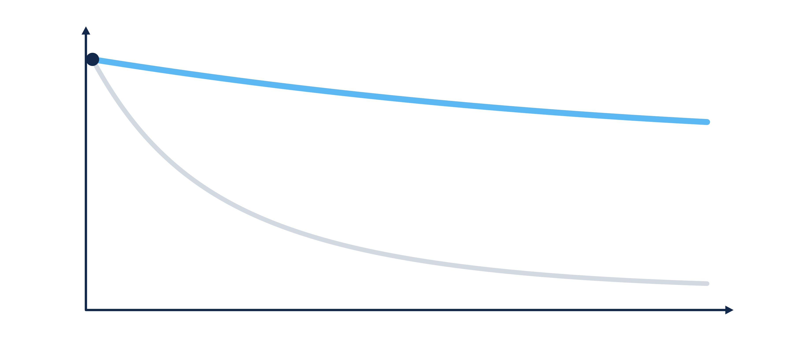
내 것으로 만든 것과 아닌 것
외운 정의는 금방 잊히지만, 내 말로 끝까지 설명할 수 있게 된 것은 내 것이 되어 오래 남는다.
남아 있는 이해
내 말로 끝까지 설명한다
인출 연습(Retrieval Practice) · 내 것이 된 것
정의를 그대로 외운다
원리를 모른 채 문장만 기억 · 내 것이 아닌 것
시간
8
Notes:
[짚을 곳] 가로축 시간 · 세로축 남아 있는 이해 → 회색 선 「정의를 그대로 외운다」 → 강조한 하늘색 선 「내 말로 끝까지 설명한다」
· “시간이 지나도 이해가 남는 쪽은 어느 선이고, 왜일까요?” 강조한 하늘색 선 「내 말로 끝까지 설명한다」와 꼬리표 인출 연습, 회색 선 「원리를 모른 채 문장만 기억」
· 정의를 똑같이 외워야 안다는 답이면 회색 선이 시간 축을 따라 내려가는 모양으로 돌아간다
[다음] AI 선생님과 주고받는 대화 한 장면

Slide 9
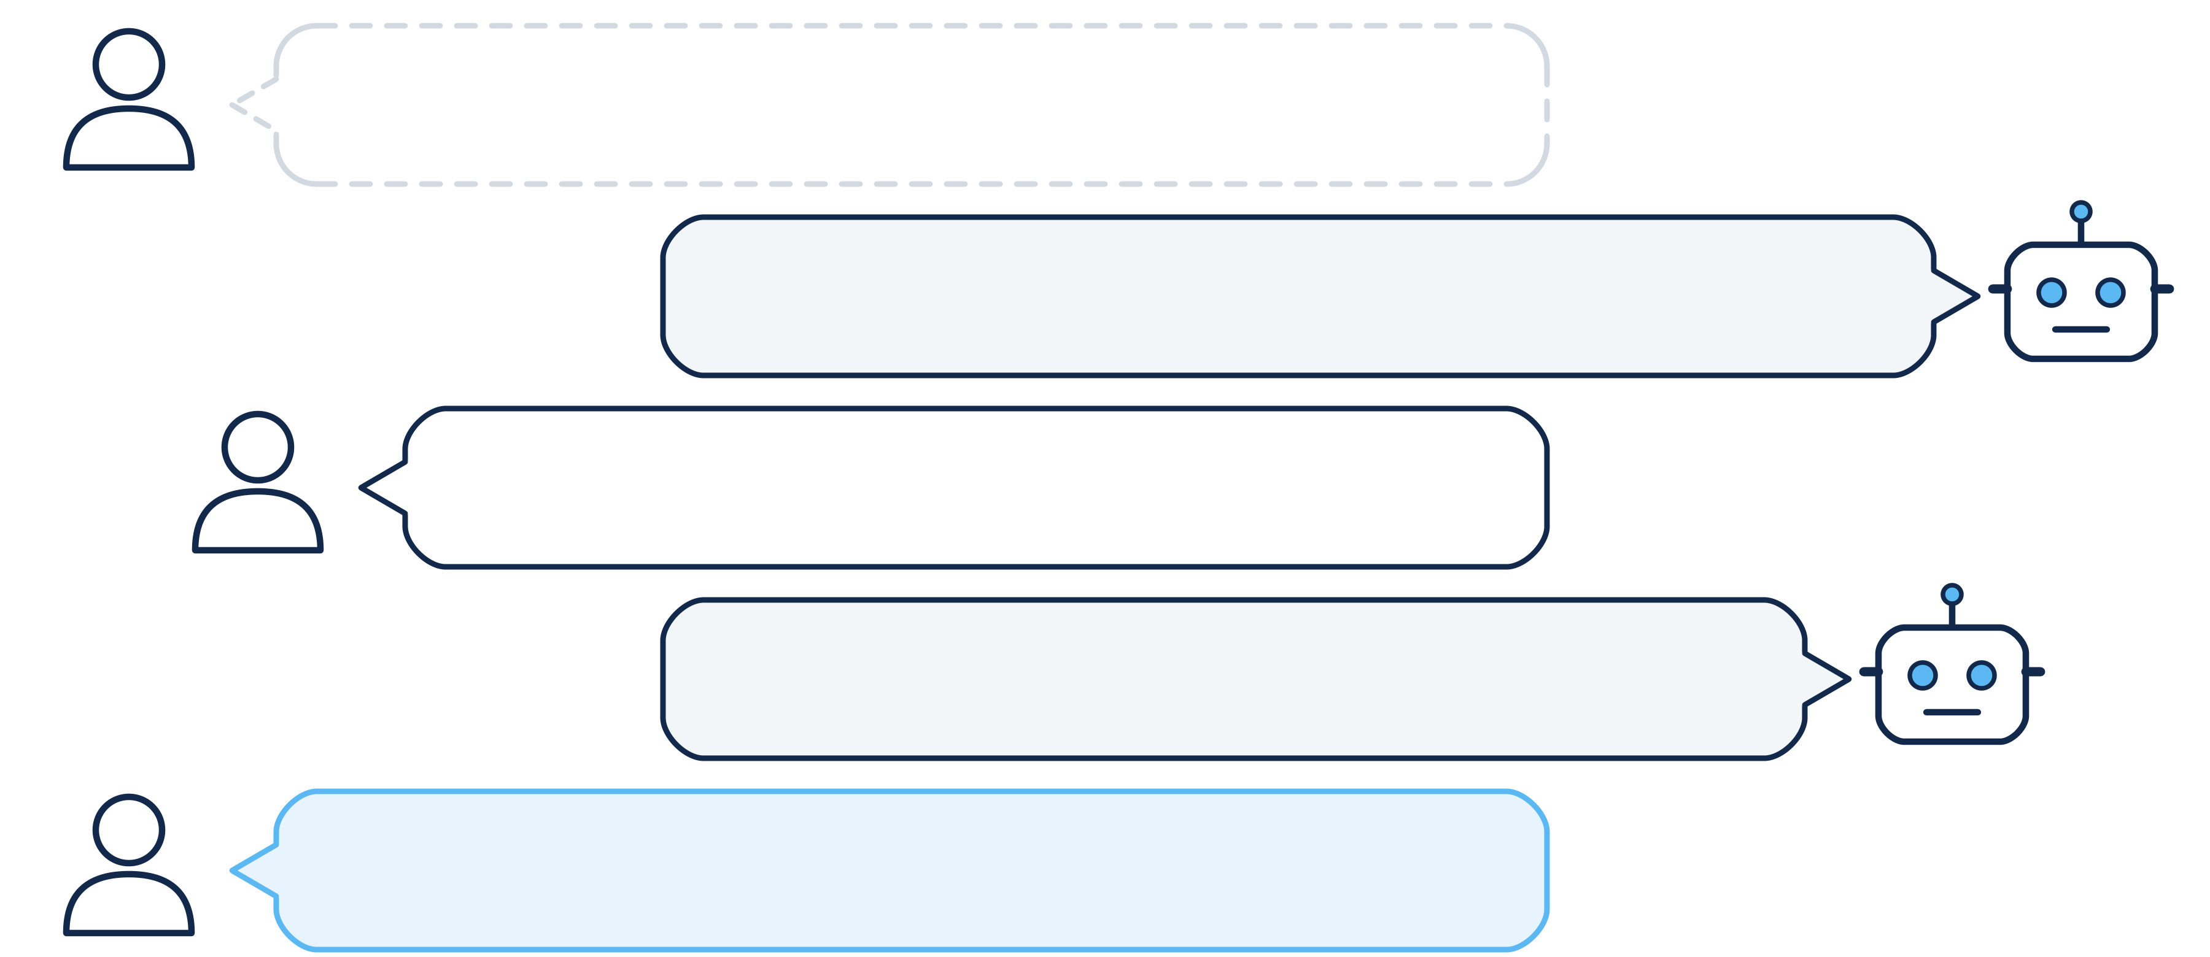
AI 선생님과 주고받는 대화 한 장면
생각나는 대로 쏟아낸 말을 AI가 바로잡고, 모르는 말은 쉽게 파고들었다 나오며, 설명이 점점 내 말로 또렷해진다.
AI는 인터넷에서 답을 찾아오는 거죠? 아 맞다, 많은 글로 학습한다던데
그럼 그 글을 그대로 꺼내 오는 건가?
살짝 달라요. 검색 기능을 쓰지 않으면 찾아오는 게 아니라,
다음에 올 말을 확률로 골라 이어 쓰며 답을 만들어요.
확률로 고른다는 게 정확히 무슨 뜻이에요?
쉬운 말로 풀어 주세요.
앞의 문장을 보고 다음에 올 수 있는 말마다
얼마나 그럴듯한지 따져, 그럴듯한 쪽을 붙인다는 뜻이에요.
아, 검색을 안 쓰면 그럴듯한 다음 말을 이어 붙이는 거군요.
그래서 틀린 말도 그럴듯하게 할 수 있겠네요.
9
Notes:
[짚을 곳] 위에서 아래로 말풍선 다섯: 흐린 첫 말풍선(나) → AI 교정 → 안쪽으로 들인 두 말풍선(파고들기) → 강조한 마지막(나)
· “AI가 바로잡은 말과 내가 깊게 파고든 말은 각각 어느 말풍선일까요?” 둘째 말풍선이 바로잡은 곳, 안쪽으로 들인 셋째 · 넷째 말풍선이 파고든 곳, 마지막 말풍선이 내 말로 다시 한 설명
· AI가 늘 인터넷에서 답을 찾아온다는 답이면 둘째 말풍선의 조건 「검색 기능을 쓰지 않으면」으로 돌아간다
[다음] 이렇게 만든 이해를 학습노트에 남기기

Slide 10
내 말로 만든 이해를 학습노트에 남기기
부분부분 잊어도 내 말로 남긴 노트를 보면 바로 떠오르니, 그 흔적을 남기는 것이 지식 자산화다.
남길 것
무엇을 적나
다시 꺼내는 때
다듬은 내 설명
대화 끝에 막힘없이 말한 설명을 내 말 그대로 적는다
가물가물할 때
틀렸던 곳
처음에 잘못 안 것과 AI가 바로잡은 내용 · 까닭
헷갈릴 때
아직 모르는 곳
다음에 더 파고들 질문
이어서 공부할 때
10
Notes:
[짚을 곳] 표 세 줄을 위에서부터, 강조한 첫 줄 「다듬은 내 설명」 → 오른쪽 다시 꺼내는 때
· “다음 공부는 노트의 어느 줄에서 시작할까요?” 셋째 줄 「아직 모르는 곳」과 오른쪽 칸 「이어서 공부할 때」
· 정리된 정의를 옮겨 적는다는 답이면 강조한 첫 줄 「대화 끝에 막힘없이 말한 설명을 내 말 그대로 적는다」로 돌아간다
[다음] 설비 데이터가 판단으로 이어지는 시스템 구조와 데이터 흐름

Slide 11
경남대학교 피지컬AI 사관학교
02
설비 데이터가 판단으로 이어지는 시스템
구조와 데이터 흐름
이론
설비의 값이 올라가 이상이 감지되고, 판단과 승인을 거쳐 조치가 내려가는 길
Notes:
[짚을 곳] 단원 번호 02 → 부제
· “설비의 온도 값 하나가 사람의 승인과 설비 조치가 되기까지 어떤 자리를 지날까요?” 부제의 올라가는 길과 내려가는 길
· 맨 아래 설비부터 위 승인까지 한 층씩 짚고, 끝에서 지도 한 장으로 모은다
[다음] 가장 아래, 설비와 그 곁의 장치들

Slide 12
설비 · 센서 · PLC · 관제의 역할
센서는 물리량을 계측값으로 바꾸고, PLC는 그 값으로 제어하며, 관제는 사람에게 보여 준다.
설비
Asset
압력 · 온도 · 진동 같은 물리량이 생기는 대상이다.
펌프 · 모터 · 쿨러처럼 일을 하는 기계의 묶음이다.
센서
Sensor
물리량을 전기 신호로 바꿔 계측값을 내놓는다.
재기만 하고 무엇을 할지는 정하지 않는다.
PLC
Programmable Logic Controller
계측값을 읽고 정해 둔 논리로 모터 · 밸브 같은 구동기에 출력을 낸다.
설비 곁에서 쉬지 않고 제어한다.
관제(SCADA)
Supervisory Control and Data Acquisition
여러 설비의 값을 모아 사람에게 보여 주고 조작하게 한다.
운전원이 화면에서 상태를 보고 설정을 바꾼다.
12
Notes:
[짚을 곳] 네 줄 위에서부터 설비 → 센서 → PLC → 강조한 관제
· “온도가 오를 때 팬을 더 세게 돌리라고 정하는 것은 넷 가운데 무엇일까요?” PLC 줄 「계측값을 읽고 정해 둔 논리로 … 출력을 낸다」와 센서 줄 「재기만 하고 무엇을 할지는 정하지 않는다」
· 센서나 관제라는 답이면 센서 줄 둘째 문장과 관제 줄 「사람에게 보여 주고 조작하게 한다」로 돌아간다
[다음] 이 역할들이 실제 설비 어디에 붙어 있나

Slide 13
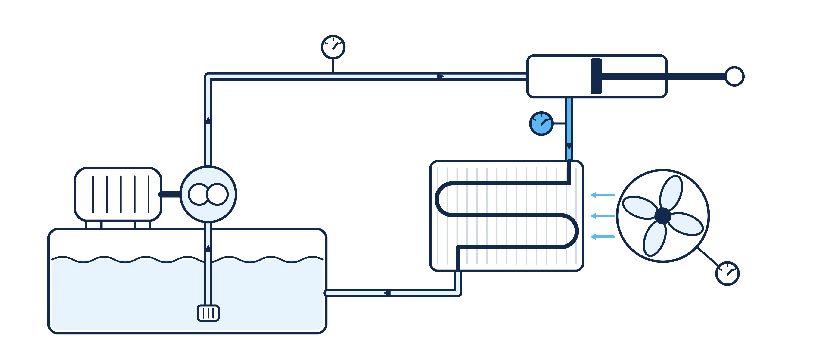
유압 설비의 구성과 태그
계측값마다 붙인 이름이 태그(Tag)이고, 위쪽의 모든 층은 이 이름으로 값을 찾는다.
압력(Pressure)
압력 태그
부하(Load)
유압 구동부
유온(Temperature)
유온 태그
펌프(Pump)
모터 · 펌프
팬(Fan)
쿨러 팬
탱크(Tank)
작동유 탱크
쿨러(Cooler)
오일 쿨러
진동(Vibration)
진동 태그
13
Notes:
[짚을 곳] 왼쪽 아래 탱크 → 펌프 → 위 구동부 → 쿨러 · 팬 → 강조한 유온 → 압력 · 진동 이름표
· “위쪽 층이 이 설비의 유온 값을 찾을 때 무엇으로 찾을까요?” 메시지의 태그와 그림의 유온 · 압력 · 진동 이름표
· 센서 전선이나 장비 주소라는 답이면 메시지 「위쪽의 모든 층은 이 이름으로 값을 찾는다」로 돌아간다
[다음] 이 층에서 PLC가 실제로 일하는 방식

Slide 14
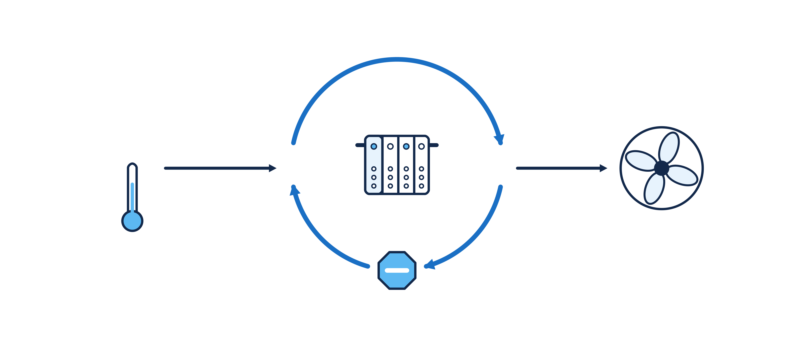
Layer 1 · 센서 네트워크 · 설비
PLC는 읽고 판단하고 지시하기를 짧게 되풀이하며, 위험하면 인터록으로 먼저 멈춘다.
스캔 주기(Scan Cycle)
읽고 · 판단하고 · 지시하기를 되풀이
읽는다
지시한다
PLC
구동기
설정값(Setpoint)에 맞춰 돈다
센서
인터록(Interlock)
위험하면 고리를 끊고 멈춘다
14
Notes:
[짚을 곳] 왼쪽 센서 → 가운데 고리(스캔 주기) → 오른쪽 구동기와 설정값 → 아래 인터록
· “온도가 위험선을 넘으면 누구의 답도 기다리지 않고 먼저 멈추게 하는 것은 무엇일까요?” 아래 인터록 「위험하면 고리를 끊고 멈춘다」와 가운데 스캔 주기 고리
· 설정값을 지금 잰 값으로 읽으면 오른쪽 구동기 「설정값(Setpoint)에 맞춰 돈다」로 돌아가, 설정값은 맞추려는 목표값이라는 점을 짚는다
[다음] 설비 곁에서 끝내는 보호의 몇 겹

Slide 15



현장에서 끝내는 보호와 안전계장
보호는 서버를 기다리지 않고 현장에서 끝내고, 안전 정지는 제어와 따로 둔 장치가 맡는다.
PLC의 인터록
• 제어 프로그램 안에서 위험 조건을 본다
• 통신이 끊겨도 설비 곁에서 바로 동작한다
안전계장(SIS)
• Safety Instrumented System
• 제어와 따로 둔 장치가 위험을 감시해 정지시킨다
• 제어가 고장 나도 동작한다
위쪽 시스템
• 서버 · 분석 · AI는 지연과 단절을 겪는다
• 안전 결정은 맡기지 않는다
제어 안의 보호
독립된 안전 정지
보호를 맡지 않음
15
Notes:
[짚을 곳] 왼쪽 PLC의 인터록 → 가운데 강조한 안전계장 → 오른쪽 위쪽 시스템
· “제어 프로그램이 잘못돼도 동작해야 하는 정지는 어느 카드가 맡을까요?” 가운데 안전계장 「제어가 고장 나도 동작한다」
· 서버나 AI가 맡는다는 답이면 오른쪽 카드 「지연과 단절을 겪는다, 안전 결정은 맡기지 않는다」로 돌아간다
[다음] 그 값을 위로 올려 보내는 층

Slide 16
Layer 2 · IoT 미들웨어
엣지 게이트웨이는 현장 규약으로 PLC의 값을 읽어, 위쪽이 쓰는 태그 메시지로 바꾼다.
IoT 미들웨어
Internet of Things
설비 · 센서 같은 사물을 망으로 잇는 것이 IoT다.
그 값을 위쪽이 쓰게 바꿔 실어 나르는 층이다.
현장 규약
Industrial Protocol
PLC · 계측기와 값을 주고받는 통신 약속이다.
Modbus · OPC UA처럼 장비마다 다르다.
엣지 게이트웨이
Edge Gateway
현장 가까이서 여러 규약으로 값을 읽고 한 가지 형식으로 바꾼다.
위쪽 층은 현장 규약을 몰라도 된다.
태그 메시지
Tag Message
태그 이름 · 값 · 시각 · 품질을 한 묶음으로 담은 메시지이다.
16
Notes:
[짚을 곳] 첫 줄 IoT 미들웨어 → 현장 규약 → 강조한 엣지 게이트웨이 → 태그 메시지
· “PLC를 다른 회사 장비로 바꾸면 위쪽 층에서 고칠 곳이 있을까요?” 엣지 게이트웨이 줄 「위쪽 층은 현장 규약을 몰라도 된다」와 현장 규약 줄 Modbus · OPC UA
· 위쪽도 함께 고친다는 답이면 마지막 태그 메시지 줄로 돌아가, 위쪽이 받는 것은 늘 같은 꼴의 메시지라는 점을 짚는다
[다음] 값에 시각과 품질까지 붙이는 까닭

Slide 17


엣지가 넘기는 것: 값 · 출처 시각 · 품질
엣지는 값만으로는 언제 것인지, 믿어도 되는지 모르므로 출처 시각과 품질을 붙여 넘긴다.
값(Value)
• 센서가 잰 숫자
• 이것만으로는 언제 잰 것인지 모른다
출처 시각
• Source Timestamp
• 장치가 측정한 순간에 찍는다
• 받은 시각이나 저장한 시각과 다르다
품질(Quality)
• 믿고 써도 되는 값인지
• 끊기면 값 0이 아니라 품질이 나빠진다
무엇을
언제
믿어도 되나
17
Notes:
[짚을 곳] 왼쪽 값 → 가운데 출처 시각 → 오른쪽 강조한 품질
· “센서 연결이 끊겼을 때 값을 0으로 보내면 무엇이 잘못될까요?” 오른쪽 품질 카드 「끊기면 값 0이 아니라 품질이 나빠진다」
· 서버가 받은 시각을 쓰면 된다는 답이면 가운데 출처 시각 카드 「받은 시각이나 저장한 시각과 다르다」로 돌아간다
[다음] 이 묶음을 받고 싶은 곳이 여럿일 때

Slide 18
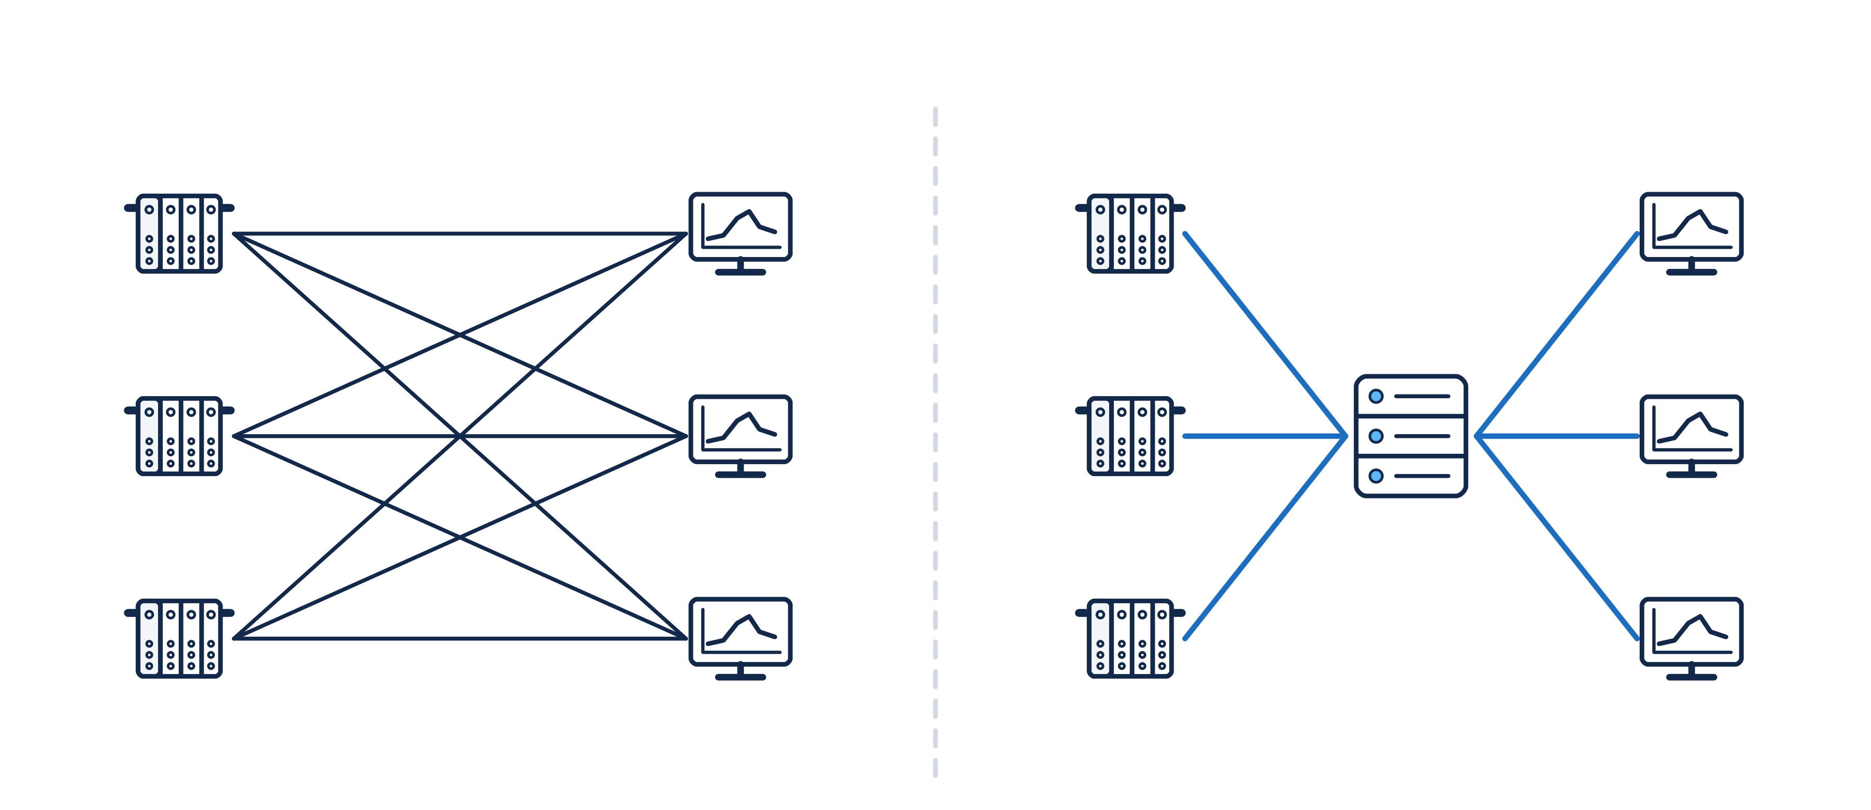
점대점 연결과 브로커 중개
값을 받을 곳이 여럿이라 직접 묶으면 한쪽 변경이 번지므로, Layer 2는 브로커를 사이에 둔다.
점대점(Point-to-Point)
받는 쪽마다 줄을 직접 잇는다
브로커(Broker) 중개
모든 줄이 브로커 하나로 모인다
보내는 쪽
받는 쪽
보내는 쪽
받는 쪽
18
Notes:
[짚을 곳] 왼쪽 얽힌 선 → 오른쪽 가운데로 모이는 선 → 위 두 이름
· “받는 쪽을 하나 더 붙일 때 보내는 쪽을 고쳐야 하는 그림은 어느 쪽일까요?” 왼쪽 점대점 「받는 쪽마다 줄을 직접 잇는다」와 오른쪽 「모든 줄이 브로커 하나로 모인다」
· 오른쪽이라는 답이면 오른쪽 그림에서 보내는 쪽 선이 브로커 하나에만 닿는 모양으로 돌아간다
[다음] 브로커와 주고받을 때 지키는 약속, MQTT

Slide 19
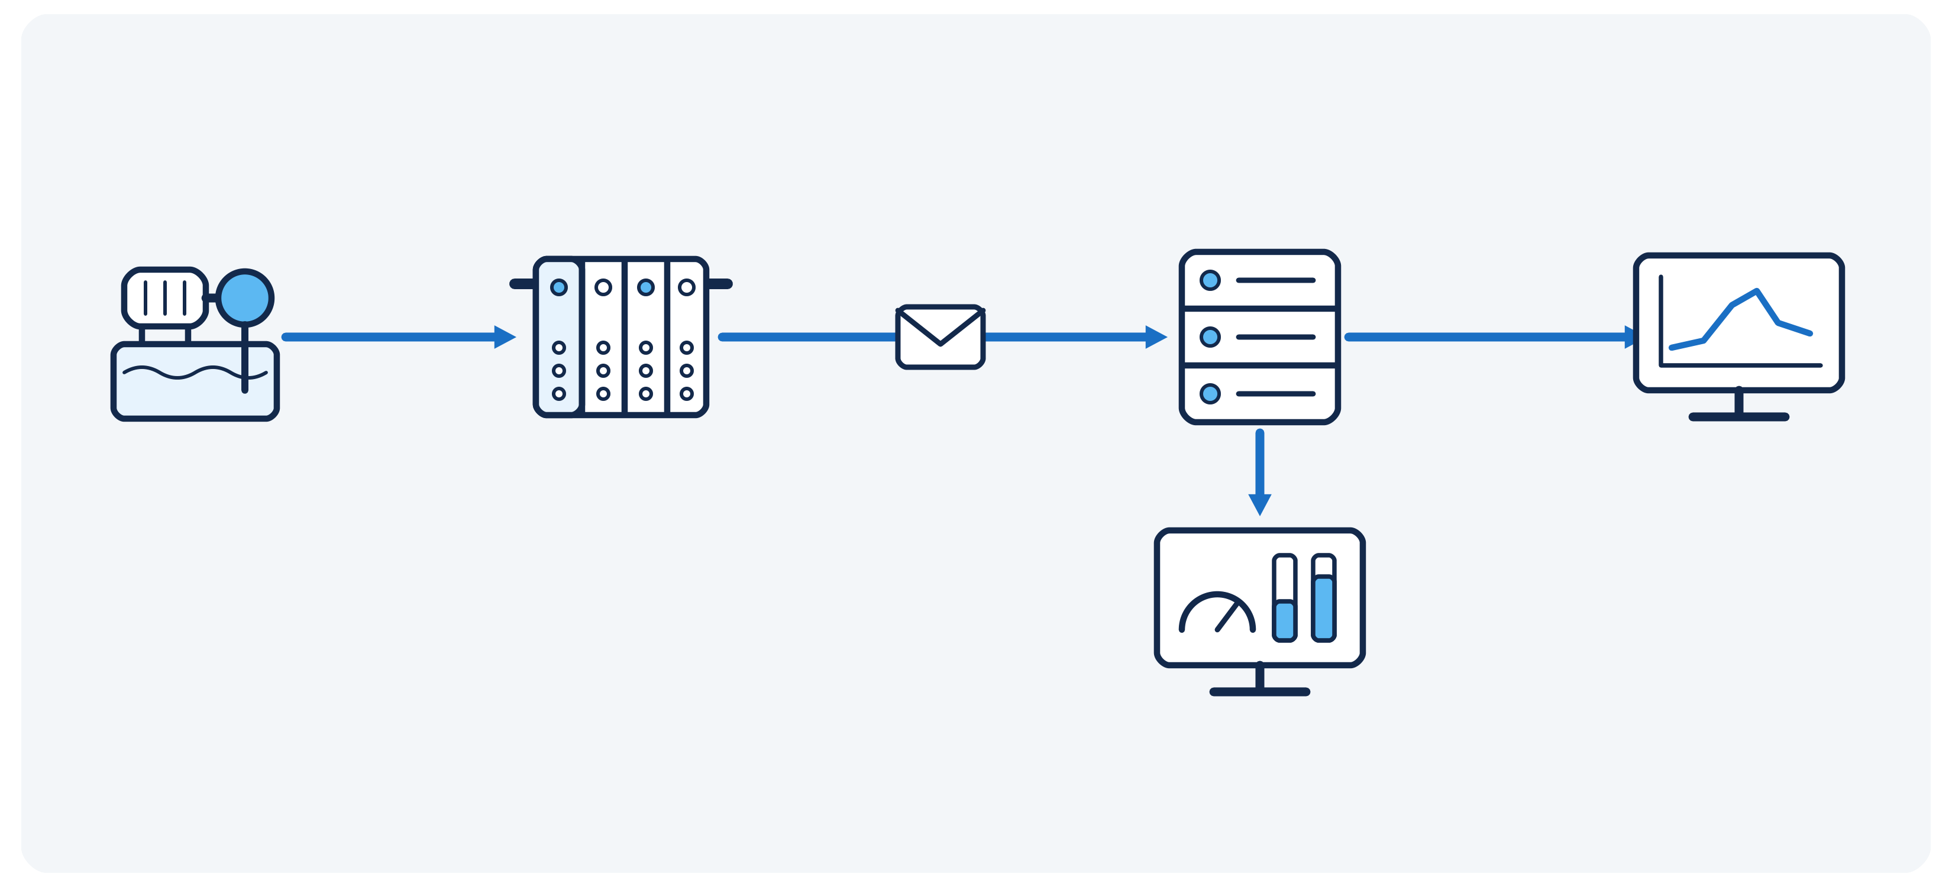
MQTT: 발행과 구독
MQTT(Message Queuing Telemetry Transport)는 브로커를 통한 발행 · 구독 규약이다.
브로커(Broker)
토픽(Topic)
설비 · 태그 주소
설비
유온 태그
발행자(Publisher)
엣지 게이트웨이
구독자(Subscriber)
다른 OT 프로그램
구독자(Subscriber)
운전 화면
19
Notes:
[짚을 곳] 구독자 둘(오른쪽 다른 OT 프로그램 · 브로커 아래 운전 화면) → 위 토픽 → 왼쪽 발행자 → 가운데 강조한 브로커
· “운전 화면은 유온 값을 어떻게 받기 시작할까요?” 구독자(운전 화면) → 위 토픽 → 가운데 브로커, 발행자는 엣지 게이트웨이
· 엣지가 운전 화면에 바로 보낸다는 답이면 강조한 브로커와 토픽으로 돌아가, 구독자가 토픽을 등록하고 브로커가 나눠 준다는 점을 짚는다
[다음] 공장 쪽 망과 사무 쪽 망

Slide 20


공장 쪽 망 OT와 사무 쪽 망 IT
설비 쪽 망과 사무 쪽 망은 지킬 것이 달라, 망 분리(Network Segmentation)로 나누고 직접 잇지 않는다.
OT
IT
• Operational Technology
• 공장 안 설비 쪽 망
• 설비를 감시하고 움직인다
• 잘못된 명령 하나가 곧 사고다
• Information Technology
• 사무실 컴퓨터 쪽 망
• 업무 데이터 · 분석 · AI를 다룬다
• 메일 · 인터넷과 이어져 뚫리기 쉽다
vs
멈추지 않음 · 안전
허가된 사람만 보고 바꿈
20
Notes:
[짚을 곳] 왼쪽 OT → 오른쪽 IT, 카드 끝 줄의 지킬 것
· “사무실 PC와 PLC를 줄 하나로 바로 이으면 무엇이 위험할까요?” 왼쪽 OT 끝 줄 「잘못된 명령 하나가 곧 사고다」와 오른쪽 IT 「메일 · 인터넷과 이어져 뚫리기 쉽다」
· 속도만의 문제라는 답이면 두 카드 꼬리표의 지킬 것(멈추지 않음 · 안전, 허가된 사람만 보고 바꿈)으로 돌아간다
[다음] 두 망 사이의 완충 구역

Slide 21
세 보안 영역과 DMZ: 값은 공장 안에서 내보낸다
OT와 IT 사이에 완충 구역 DMZ(Demilitarized Zone)를 두어, 망을 세 보안 영역으로 나눈다.
OT
DMZ
IT
현장 · PLC · 운전 화면
제어와 조작
이벤트 로그
넘겨받은 값을 쌓는다
DMZ 중계
OT가 연 연결로 받은 값을 넘긴다
브로커
지금 값의 허브
분석 · AI
쌓인 값을 읽는다
21
Notes:
[짚을 곳] 위 세 띠(OT · DMZ · IT) → 왼쪽 OT 두 상자 → 가운데 강조한 DMZ 중계 → 오른쪽 IT, 화살표 방향
· “OT와 IT 사이에서 연결은 어느 쪽이 먼저 열까요?” 화살표 방향 브로커 → DMZ 중계 → 이벤트 로그와 DMZ 중계 「OT가 연 연결로 받은 값을 넘긴다」
· IT가 OT 안으로 들어와 값을 가져간다는 답이면 위 세 띠와 화살표로 돌아가, IT에서 OT로 곧장 가는 화살표가 없다는 점을 짚는다
[다음] 공장 안을 이렇게까지 막는 또 하나의 까닭

Slide 22
오래된 현장 규약과 심층 방어
보호 기능이 없는 오래된 현장 규약은 OT 안에 가두고, 여러 겹의 방어로 보완한다.
오래된 현장 규약
Legacy Protocol
Modbus는 처음부터 인증 · 암호화 없이 만들어졌다.
깔린 장비가 많아 한꺼번에 바꾸기 어렵다.
격리
Isolation
이 규약은 바깥과 닿지 않는 OT 구역 안에서만 쓴다.
심층 방어(Defense in Depth)
여러 겹의 보호
한 겹에 기대지 않고, 구역을 나누는 방화벽부터 설비 곁 PLC까지 여러 겹으로 막는다.
한 겹이 뚫려도 다음 겹이 막는다.
22
Notes:
[짚을 곳] 오래된 현장 규약 → 격리 → 강조한 심층 방어
· “인증 · 암호화가 없는 Modbus를 왜 새 규약으로 한꺼번에 바꾸지 않을까요?” 첫 줄 「깔린 장비가 많아 한꺼번에 바꾸기 어렵다」, 그래서 둘째 줄 격리와 셋째 줄 심층 방어
· 방화벽 하나면 된다는 답이면 강조한 심층 방어 줄 「한 겹이 뚫려도 다음 겹이 막는다」로 돌아간다
[다음] DMZ를 건너온 값이 사무실 쪽에서 처음 닿는 곳

Slide 23
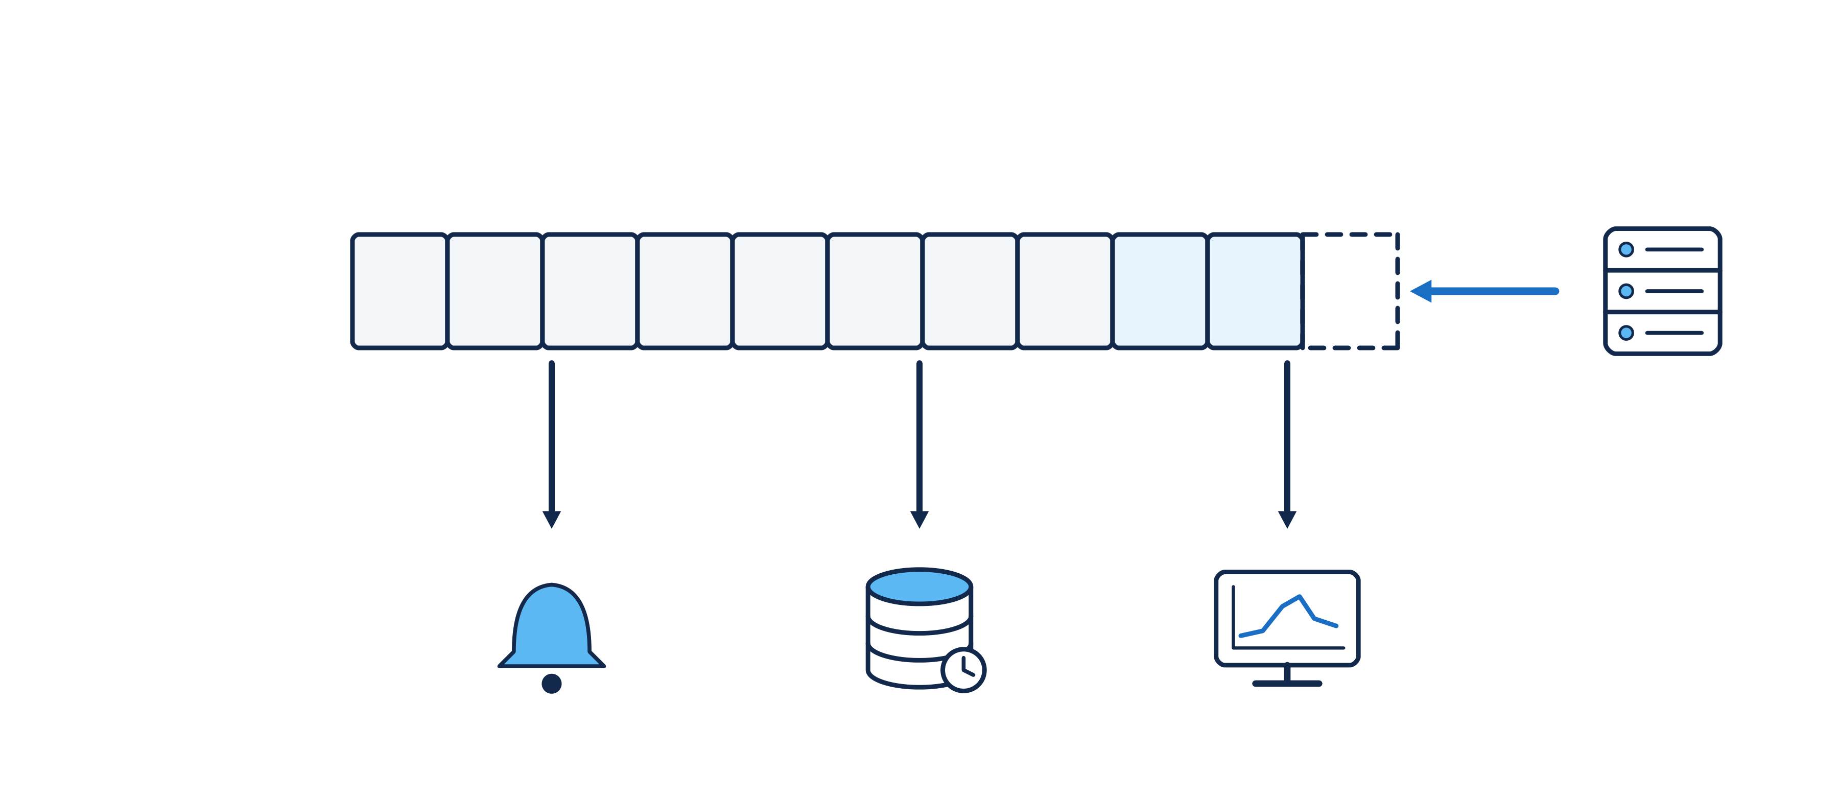
Layer 3 · 이벤트 백본
이벤트 백본(Event Backbone)은 기록을 뒤에 덧붙여 쌓고, 여러 소비자가 같은 기록을 각자 읽어 간다.
이벤트 로그(Event Log)
들어온 기록을 뒤에 덧붙여 쌓는다
생산자(Producer)
기록을 쓰는 쪽
소비자(Consumer)
같은 기록을 각자 읽는 쪽
이상 감지
Layer 4로
이력 저장
Layer 5로
분석 · 보고
새로 붙는 소비자
23
Notes:
[짚을 곳] 위 기록 띠 → 오른쪽 생산자와 점선 칸(새 기록) → 아래 소비자 셋
· “이력 저장이 잠깐 멈췄다 돌아오면 그사이 기록을 다시 읽을 수 있을까요?” 위 기록 띠 「뒤에 덧붙여 쌓는다」와 소비자 「같은 기록을 각자 읽는 쪽」
· 읽으면 사라진다는 답이면 메시지 「기록을 뒤에 덧붙여 쌓고」로 돌아가, 읽었다고 지우지 않고 정한 기간 동안 남는다는 점을 짚는다
[다음] 소비자 가운데 이상을 알아채는 쪽

Slide 24
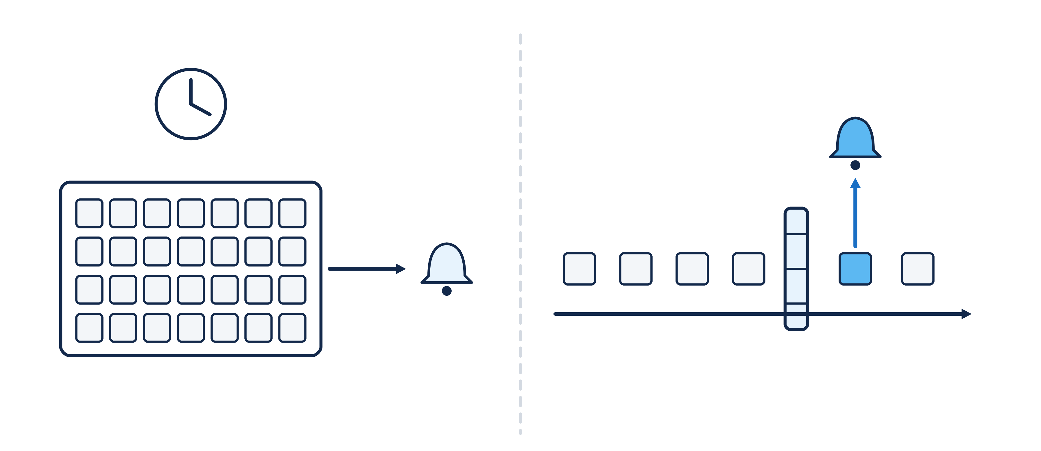
Layer 4 · 스트림 처리
이상을 제때 알아채려면 모았다가 한꺼번에 보지 않고, 기록이 들어오는 대로 조건과 견준다.
배치 처리(Batch Processing)
모았다가 정한 때 한꺼번에 처리한다
스트림 처리(Stream Processing)
들어오는 대로 하나씩 조건과 견준다
바로 알아챈다
늦게 알아챈다
24
Notes:
[짚을 곳] 왼쪽 통과 시계 → 늦은 종 → 오른쪽 흐르는 기록과 관문 → 바로 울린 종
· “한 시간마다 모아서 보는 방식이면 유온 상승을 언제 알아챌까요?” 왼쪽 배치 처리의 늦은 종과 오른쪽 스트림 처리 「들어오는 대로 하나씩 조건과 견준다」의 바로 울린 종
· 둘이 같다는 답이면 두 그림의 종 이름 「늦게 알아챈다 · 바로 알아챈다」로 돌아간다
[다음] 무엇을 이상으로 보나

Slide 25


여러 값과 지속을 함께 보는 이상 감지
복합 이벤트 처리(Complex Event Processing, CEP)는 여러 값과 추세를 묶어, 이어질 때만 경보를 낸다.
함께 본다
값 하나가 아니라
여러 태그와
오르는 추세를
한 사건으로 묶는다
이어지는지 본다
잠깐 튄 값에
울리지 않도록
조건이 정한 시간
이어지는지 본다
경보(Alert)를 쓴다
살펴보고 판단할
상태라는 알림
한 건을 이벤트
로그에 남긴다
25
Notes:
[짚을 곳] 흐름 세 칸 왼쪽부터 → 마지막 강조 칸
· “유온 값이 잠깐 튀었다 돌아와도 경보를 낼까요?” 둘째 칸 「잠깐 튄 값에 울리지 않도록 조건이 정한 시간 이어지는지 본다」
· 값 하나가 선을 넘으면 바로 경보라는 답이면 첫 칸 「여러 태그와 오르는 추세를 한 사건으로 묶는다」로 돌아간다
[다음] 경보 한 건에 담기는 것

Slide 26


이상 이벤트: 경보 한 건이 담는 것
이상 이벤트는 이상 조건이 성립하고 풀린 기록이며, 경보에는 그때의 근거 값이 함께 실린다.
무엇이
• 성립한 조건의 이름
• 예: 쿨러 성능 저하
어디서 · 언제
• 설비와 출처 시각
• 발생 · 해제 따로
근거 값
• 판정에 쓴 그때의 값
• 값은 계속 바뀌므로 붙여 둔다
다음에 읽는 쪽
• 원인을 따질 쪽이 받는다
• 판단을 시작한다
조건
설비 · 시각
당시의 값
판단의 시작
26
Notes:
[짚을 곳] 카드 네 장 왼쪽부터 → 셋째 강조한 근거 값
· “경보를 나중에 열었을 때 그때 판정한 값은 어디서 볼까요?” 강조한 셋째 카드 근거 값 「값은 계속 바뀌므로 붙여 둔다」
· 「쿨러 성능 저하」라는 경보 이름을 원인으로 읽으면 첫 카드 「성립한 조건의 이름」으로 돌아가, 원인은 아직 모른다는 점을 짚는다
[다음] 그 앞뒤 값을 찾는 곳

Slide 27
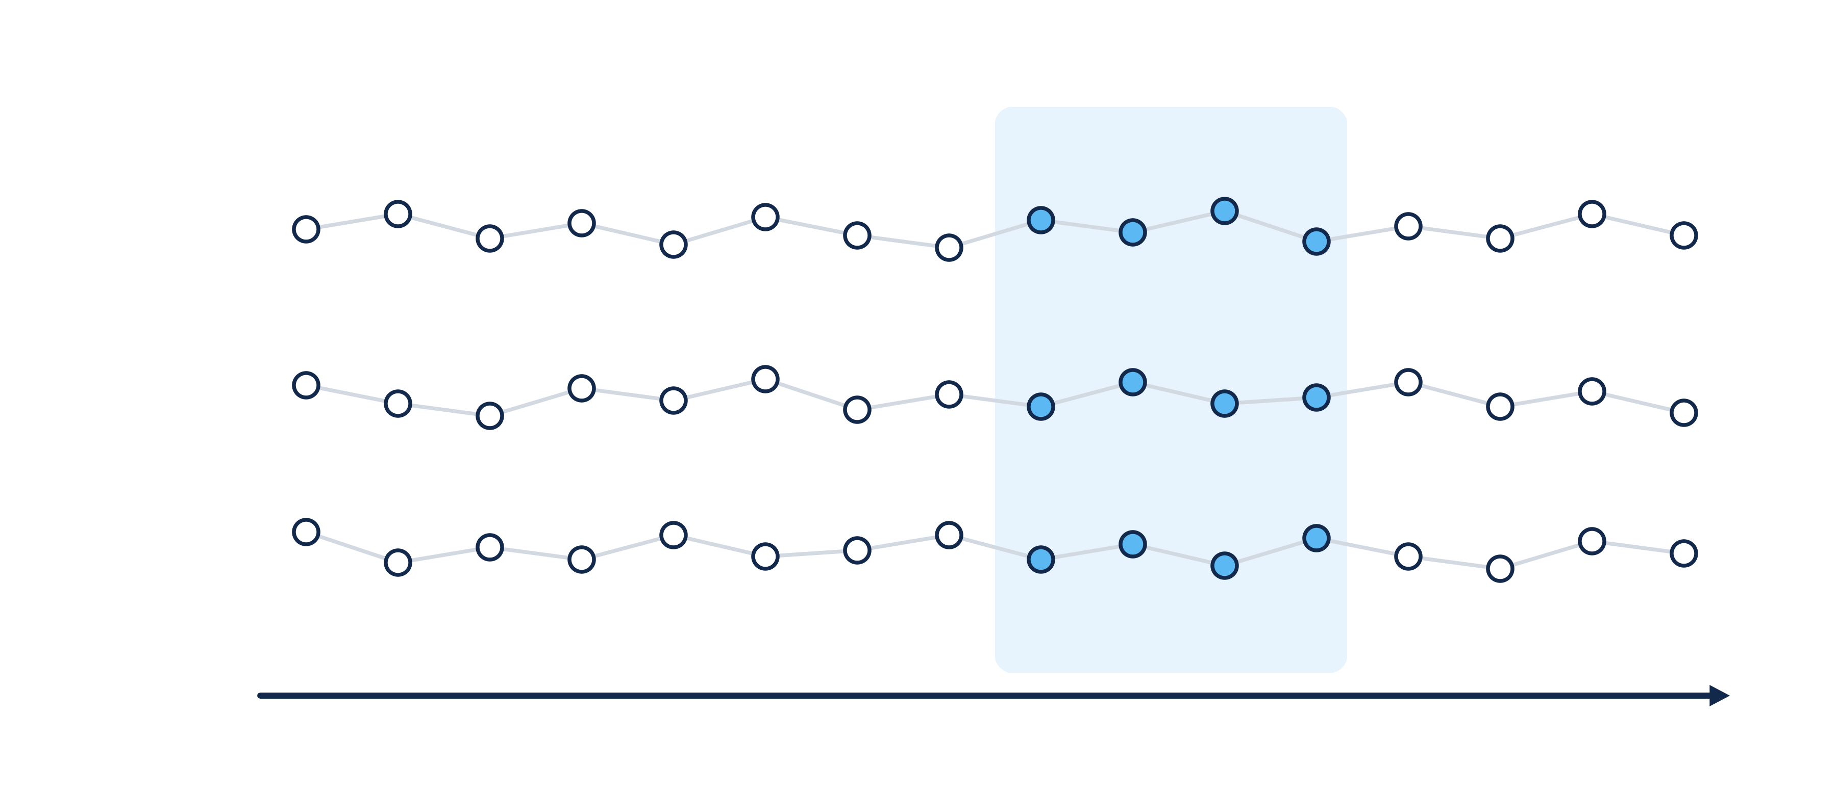
Layer 5 · 시계열 저장소
시계열 저장소(Time Series Database)는 계측값을 시각과 함께 쌓아, 어느 태그든 원하는 구간을 시각으로 찾게 한다.
시각으로 찾는 구간
유온
압력
진동
시각(Time)
27
Notes:
[짚을 곳] 아래 시각 축 → 왼쪽 태그 세 줄 → 하늘색 띠(찾는 구간)
· “경보 전 한 시간 동안 유온이 어떻게 변했는지 보려면 무엇으로 찾을까요?” 아래 시각 축과 하늘색 띠 「시각으로 찾는 구간」, 왼쪽 태그 세 줄
· 브로커에서 찾는다는 답이면 메시지 「계측값을 시각과 함께 쌓아」로 돌아가, 브로커는 지금 값을 나눠 줄 뿐이라는 점을 짚는다
[다음] 이벤트 로그가 있는데 저장소를 또 두는 까닭

Slide 28
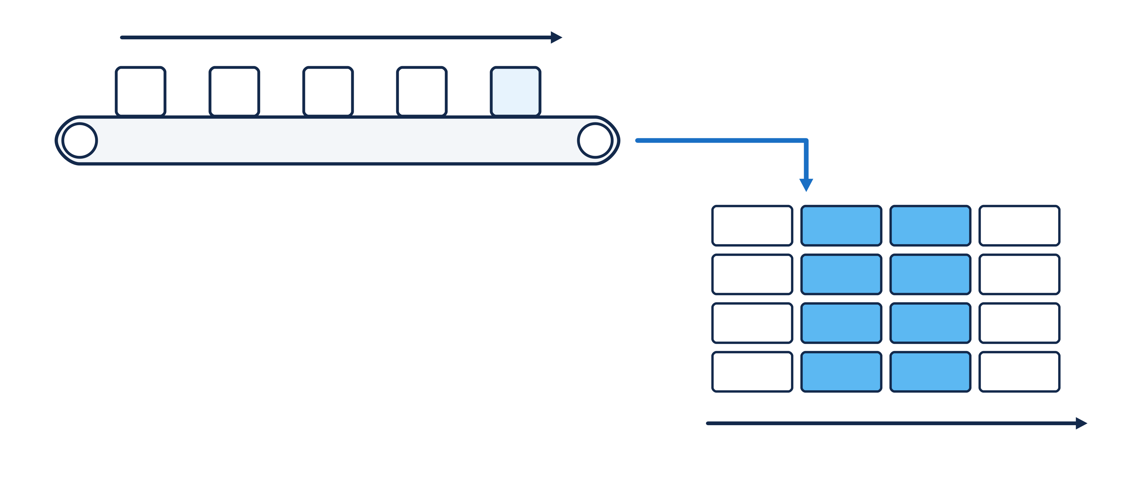
시계열 저장소를 따로 두는 까닭
이벤트 로그는 차례로 흘려 읽는 통로라, 정한 구간을 시각으로 찾으려면 시계열 저장소가 따로 있어야 한다.
시계열 저장소
시각으로 칸을 골라 꺼내는 창고
이벤트 로그
들어온 차례대로 지나가는 통로
시각(Time)
28
Notes:
[짚을 곳] 위 컨베이어(이벤트 로그) → 끝에서 아래 창고로 옮겨 쌓임 → 창고 선반의 하늘색 두 열(고른 구간) → 아래 시각 축
· “어제 오후 2시부터 3시까지의 유온은 이벤트 로그와 시계열 저장소 가운데 어디서 꺼낼까요?” 위 컨베이어 「들어온 차례대로 지나가는 통로」와 아래 창고 「시각으로 칸을 골라 꺼내는 창고」
· 이벤트 로그로 충분하다는 답이면 메시지의 「차례로 흘려 읽는 통로」로 돌아간다
[다음] 쌓인 값과 지금 값을 사람이 보는 층

Slide 29


Layer 6 · 관제 · SCADA · 인프라 감시
운전 화면은 OT에서 지금 값을 보고 조작하게 하고, 분석 화면은 IT에서 이력을 읽기만 한다.
운전 화면(HMI)
• Human-Machine Interface
• OT 안에서 지금 값을 보고 조작한다
• IT가 멈춰도 동작한다
분석 화면
• 대시보드(Dashboard)
• IT에서 지난 값의 추세를 읽는다
• 설비를 조작하지 않는다
인프라 감시
• 서버 · 망 · 프로그램이 살아 있는지 본다
• 시스템 담당이 받는다
OT에 둔다
IT에 둔다
따로 둔다
29
Notes:
[짚을 곳] 왼쪽 운전 화면 → 가운데 강조한 분석 화면 → 오른쪽 인프라 감시, 카드 끝 꼬리표의 자리
· “IT가 통째로 멈춰도 운전원이 설비를 조작할 화면은 어디에 있어야 할까요?” 운전 화면 카드 「IT가 멈춰도 동작한다」와 꼬리표 「OT에 둔다」
· 분석 화면에서 조작한다는 답이면 가운데 카드 셋째 줄 「설비를 조작하지 않는다」로 돌아간다
[다음] 설비에서 오는 알림도 한 가지가 아니다

Slide 30
알람 · 경보 · 인터록과 임계치
같은 온도라도 알람은 운전원의 대응을, 경보는 판단을, 인터록은 자동 정지를 부른다.
구분
누가 · 무엇으로
받는 쪽 · 하는 일
알람(Alarm)
PLC · SCADA가 값 하나를 임계치와 견준다
운전원이
반드시 대응한다
경보(Alert)
스트림 처리가 여러 값 · 추세로 판정한다
평가와 판단을
시작한다
인터록(Interlock)
PLC가 위험 조건을 본다
설비를
자동으로 멈춘다
임계치(Threshold)
판정을 가르는 경계값이다
알람 · 경보 · 인터록이
저마다 둔다
30
Notes:
[짚을 곳] 표 네 줄 위에서부터, 가운데 칸 「누가」 → 오른쪽 칸 「받는 쪽」, 강조한 경보 줄
· “같은 온도 상승에서 운전원이 반드시 대응해야 하는 신호는 셋 가운데 무엇일까요?” 알람 줄 「운전원이 반드시 대응한다」, 경보 줄 「평가와 판단을 시작한다」, 인터록 줄 「자동으로 멈춘다」
· 알람과 경보를 같은 것으로 보면 가운데 칸 「누가 · 무엇으로」의 값 하나와 여러 값 · 추세로 돌아간다
[다음] 경보를 받아 판단을 시작하는 층

Slide 31
Layer 7 · 온톨로지 · 원인분석
경보는 무엇이 일어났는지만 알리므로, 원인과 조치를 찾으려면 설비에 관한 지식이 따로 있어야 한다.
고장 유형(Failure Mode)
무엇을 잃었나
어떤 기능을 잃었는가이다.
쿨러가 열을 내보내는 기능을 잃은 것 같은 것이다.
원인
왜
그 기능을 잃게 만든 까닭이다.
한 고장 유형에 원인 후보가 여럿이다.
조치
무엇을 하나
원인을 다루는 일과 그 절차이다.
원인이 다르면 조치도 다르다.
관계로 이은 지식
판단의 근거
설비 · 고장 유형 · 원인 · 조치 · 근거 문서를 이름 있는 관계로 잇는다.
Neo4j 같은 그래프 데이터베이스에 둔다.
31
Notes:
[짚을 곳] 강조한 고장 유형 → 원인 → 조치 → 관계로 이은 지식
· “경보 안에 원인과 조치가 들어 있을까요?” 메시지 「경보는 무엇이 일어났는지만 알리므로」와 꼬리표 무엇을 잃었나 · 왜 · 무엇을 하나
· 고장 유형을 원인으로 읽으면 첫 줄 「어떤 기능을 잃었는가」와 둘째 줄 「한 고장 유형에 원인 후보가 여럿이다」로 돌아간다
[다음] 이 지식으로 원인을 좁히는 길

Slide 32
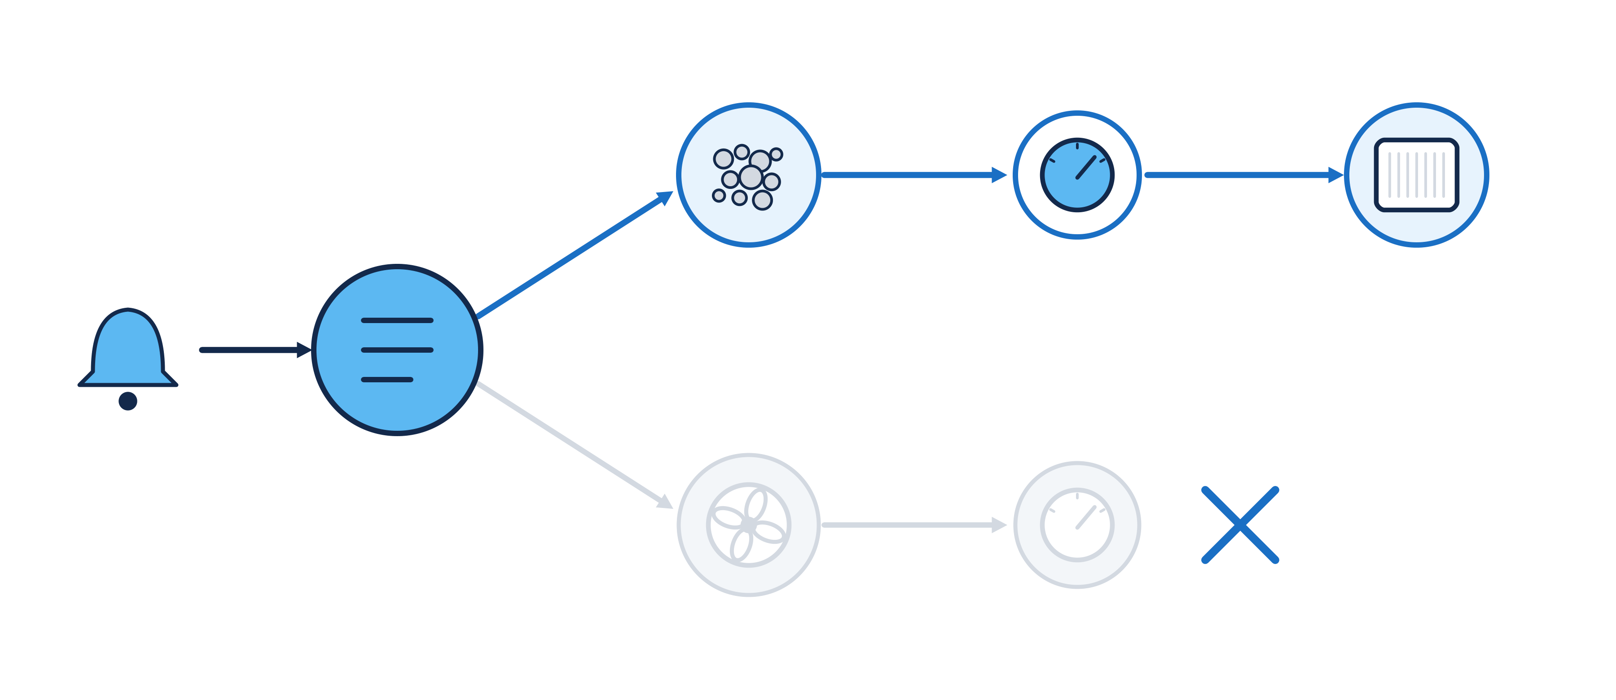
원인 후보를 확인할 값으로 좁혀 가는 길
고장 유형에서 원인 후보가 갈라지고, 후보마다 확인할 값을 보아 흔적 없는 후보를 내려놓는다.
원인 후보
쿨러 핀 막힘
확인할 값
흔적이 맞는다
조치
남은 원인에 맞게
내려놓는다
경보
고장 유형
열을 내보내는 기능을 잃음
원인 후보
팬 약화
확인할 값
흔적이 없다
32
Notes:
[짚을 곳] 왼쪽 경보 → 가운데 고장 유형 → 위아래로 갈라지는 원인 후보 → 갈래마다 확인할 값 → 아래 갈래의 X → 위 갈래 끝 조치
· “아래 갈래의 팬 약화 후보를 내려놓은 근거는 무엇일까요?” 아래 확인할 값 「흔적이 없다」와 X
· 경보에서 바로 조치로 간다는 답이면 가운데 고장 유형에서 원인 후보 둘로 갈라지는 모양으로 돌아간다
[다음] 이 길을 사람 대신 빠르게 밟아 주는 층

Slide 33
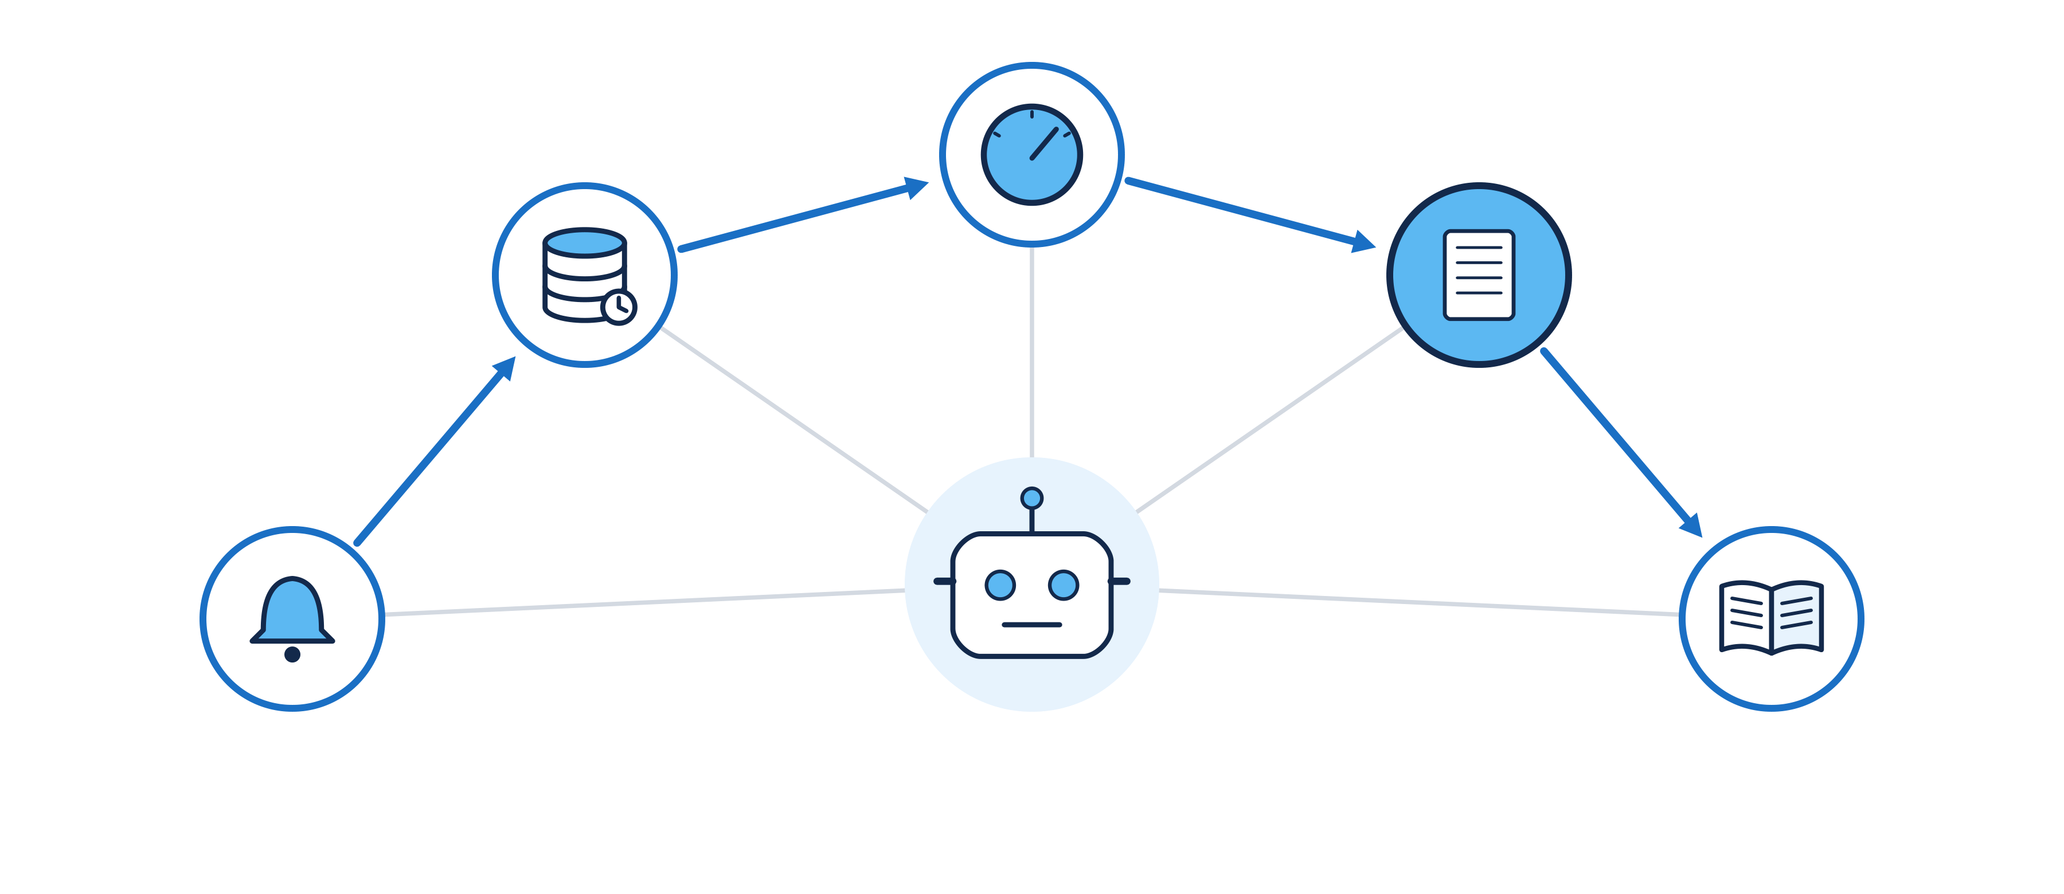
Layer 8 · AI 에이전트
AI 에이전트(AI Agent)는 경보를 받아 데이터와 지식을 조회하고, 원인을 진단해 추천안을 만든다.
진단한다
확인할 값과 견준다
조회한다
값과 지식을 읽기만
추천안
조치 · 대안 · 이유
받는다
경보 한 건
남긴다
무엇을 보고 판단했나
AI 에이전트
33
Notes:
[짚을 곳] 가운데 AI 에이전트 → 왼쪽 아래 받는다부터 둥글게 조회 · 진단 · 추천안(강조) · 남긴다
· “에이전트가 조회하는 것은 무엇이고, 그것을 바꿀 수 있을까요?” 「조회한다 · 값과 지식을 읽기만」과 강조한 추천안 「조치 · 대안 · 이유」
· 에이전트가 설비를 바로 조정한다는 답이면 고리의 끝이 추천안과 「남긴다」라는 점으로 돌아간다
[다음] 에이전트에게 맡기는 것과 맡기지 않는 것

Slide 34

에이전트를 OT 밖에 두는 까닭
AI는 그럴듯하게 틀릴 수 있어서, 에이전트는 OT 밖에서 읽고 추천하는 데까지만 한다.
맡기는 것
맡기지 않는 것
• 데이터와 지식 조회
• 계산과 원인 진단
• 추천안과 근거 작성
• 설비 명령을 보내는 권한
• 안전에 관한 결정
• OT 안으로 들어가는 상시 연결
vs
읽기 · 추천
실행 · 안전 결정
34
Notes:
[짚을 곳] 왼쪽 맡기는 것 → 오른쪽 강조한 맡기지 않는 것
· “AI에게 자료는 다 보여 줘도 맡기지 않는 것은 무엇일까요?” 오른쪽 맡기지 않는 것 「설비 명령을 보내는 권한 · 안전에 관한 결정 · OT 안으로 들어가는 상시 연결」
· AI가 정확하면 맡겨도 된다는 답이면 메시지 「그럴듯하게 틀릴 수 있어서」로 돌아간다
[다음] 그 결정을 내리는 자리

Slide 35
Layer 9 · 프로세스 · 승인 · 앱
추천안은 사람이 근거를 보고 승인해야 실행되며, 이 구조를 HITL이라 한다.
HITL
Human-in-the-Loop
사람의 판단을 거쳐야 다음 단계로 넘어가는 구조이다.
승인 · 거절
사람의 결정
담당자가 추천안과 근거를 읽고 승인하거나 거절한다.
거절하면 실행하지 않는다.
담당자
승인 권한
그 조치를 승인할 권한이 정해진 사람이다.
운전 조치는 운전 책임자, 정비는 정비 책임자처럼 나뉜다.
변경 관리
Change Management
설비를 바꾸는 일은 정해진 절차로 허락받는다.
AI의 추천도 이 절차에 들어간다.
제조 실행 시스템(MES)
Manufacturing Execution System
생산 지시 · 실적 · 납기를 관리하는 시스템이다.
담당자는 조치가 생산에 주는 영향을 여기서 본다.
35
Notes:
[짚을 곳] 강조한 HITL → 승인 · 거절 → 담당자 → 변경 관리 → 제조 실행 시스템
· “담당자가 추천안을 거절하면 설비에는 무엇이 내려갈까요?” 승인 · 거절 줄 「거절하면 실행하지 않는다」
· 설비를 세우는 조치를 승인할 때 무엇을 더 보는지에서 갈리면 제조 실행 시스템(MES) 줄 「조치가 생산에 주는 영향을 여기서 본다」로 돌아간다
[다음] 경보 한 건이 승인을 거쳐 끝나기까지의 단계

Slide 36
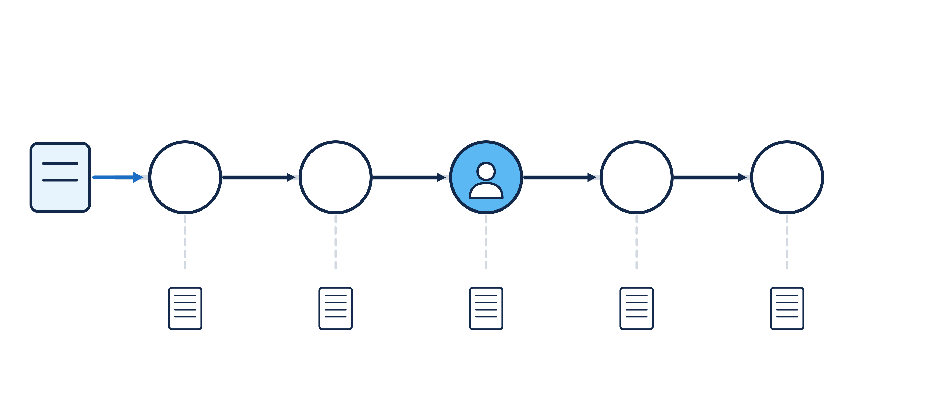
프로세스 엔진과 판단 기록
프로세스 엔진(Process Engine)은 사건 한 건을 정한 순서대로 이끌고, 단계마다 기록을 남긴다.
사건 열기
경보 한 건에 한 건
판단 기록
진단 · 추천을 남김
승인 기다림
승인 · 거절
요청 보내기
승인된 조치만
결과 닫기
남은 정비는 요청으로
사건 한 건
단계마다 남는 기록
36
Notes:
[짚을 곳] 왼쪽 서류철(사건 한 건) → 다섯 정류장을 차례로 → 가운데 사람이 있는 승인 정류장 → 정류장마다 아래 기록
· “설비로 보낼 요청은 어느 정류장을 지나야 만들어질까요?” 강조한 승인 기다림 → 요청 보내기 「승인된 조치만」
· 판단 기록이 곧 실행이라는 답이면 둘째 정류장 「진단 · 추천을 남김」과 아래 기록 띠로 돌아간다
[다음] 내려가는 길: 승인된 요청이 설비에 닿기까지

Slide 37



승인된 요청이 설비에 닿는 길
무엇을 할지는 IT가 정해도, 지금 실제로 해도 되는지는 설비 곁 OT 안에서 정한다.
IT
DMZ
OT
승인
기록 · 전송
OT가 연 연결
전달
승인 담당자
허락할지 정한다
프로세스 엔진
승인된 것만
요청으로 만든다
명령 관문
Command Gateway
경계를 넘길지 정한다
브로커 · 엣지
OT 안에서
요청을 전한다
PLC · 안전계장
지금 실제로
해도 되는지 정한다
37
Notes:
[짚을 곳] 왼쪽 승인 담당자부터 오른쪽 PLC까지, 위 영역 띠(IT · DMZ · OT) → 강조한 명령 관문 · PLC
· “승인된 요청이라도 지금 실제로 실행할지는 어디서 정할까요?” 강조한 PLC · 안전계장 「지금 실제로 해도 되는지 정한다」와 명령 관문 「경계를 넘길지 정한다」
· 명령 관문이 설비 상태까지 본다는 답이면 위 영역 띠로 돌아가, DMZ의 명령 관문과 OT의 PLC가 맡는 일을 나눠 읽는다
[다음] 요청을 보낸 뒤 따로 묻는 세 가지

Slide 38
확인 응답 · 재관측 · 회복 판정
PLC의 확인 응답은 명령을 처리했는지를, 재관측은 설비가 실제로 좋아졌는지를 알린다.
1
2
3
4
요청
승인된 조치를
설비 쪽에 보냈다
확인 응답(ACK)
Acknowledgement
PLC가 알리는
명령 처리 결과
재관측
명령 뒤
다시 읽은
계측값
회복 판정
재관측 값이
회복 기준 안에 들고
경보가 해제됐는지 본다
38
Notes:
[짚을 곳] 단계 네 칸 왼쪽부터 → 둘째 강조한 확인 응답 → 셋째 재관측 → 넷째 강조한 회복 판정
· “PLC가 처리했다고 알렸는데 유온이 계속 오르면 사건을 닫을까요?” 강조한 확인 응답 「명령 처리 결과」, 셋째 칸 재관측, 강조한 회복 판정 「회복 기준 안에 들고 경보가 해제됐는지 본다」
· 확인 응답이 오면 끝이라는 답이면 메시지 「재관측은 설비가 실제로 좋아졌는지를 알린다」로 돌아간다
[다음] 값 하나가 걸어온 길

Slide 39

데이터 리니지: 원천 데이터에서 판단 결과까지
데이터 리니지(Data Lineage)는 원천 값이 층을 지나며 무엇으로 바뀌어 판단 결과가 되었는지 이어 본 흐름이다.
원천 데이터
센서 · PLC가
잰 그대로의 값
태그 메시지
엣지가 값에
이름 · 시각 ·
품질을 붙인 것
가공 데이터
이벤트 로그에
쌓인 기록으로
스트림 처리가
계산한 추세
이상 이벤트
스트림 처리가
조건이 맞을 때
낸 경보
판단 결과
에이전트의
추천안과
사람의 승인
39
Notes:
[짚을 곳] 흐름 다섯 칸 왼쪽부터 → 넷째 강조한 이상 이벤트 → 다섯째 판단 결과
· “에이전트의 추천안에서 거꾸로 따라가면 어느 값까지 닿을까요?” 다섯 칸을 오른쪽 판단 결과에서 왼쪽 원천 데이터까지 거꾸로
· 가공 데이터와 원천 데이터를 섞으면 셋째 칸 「스트림 처리가 계산한 추세」와 첫 칸 「잰 그대로의 값」으로 돌아간다
[다음] 지나온 길을 지도 한 장으로

Slide 40
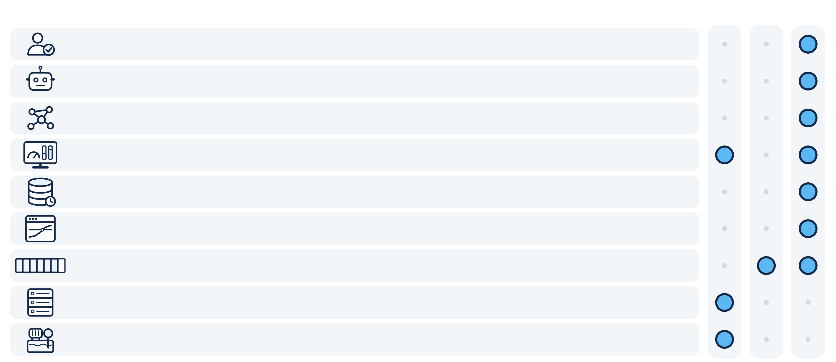
지나온 길: 아홉 기능 계층과 세 보안 영역
시스템을 하는 일로 나누면 아홉 기능 계층이고, 각 요소가 놓인 망으로 나누면 세 보안 영역이다.
OT: Operational Technology · DMZ: Demilitarized Zone · IT: Information Technology
OT
DMZ
IT
Layer 9 · 프로세스 · 승인 · 앱
Layer 8 · AI 에이전트
Layer 7 · 온톨로지 · 원인분석
Layer 6 · 관제 · SCADA · 인프라 감시
Layer 5 · 시계열 저장소
Layer 4 · 스트림 처리 · CEP
Layer 3 · 이벤트 백본
Layer 2 · IoT 미들웨어 · MQTT
Layer 1 · 센서 네트워크 · 설비
40
Notes:
[짚을 곳] 세로 아홉 계층을 아래 · 가운데 · 위 세 묶음으로 → 오른쪽 세 영역 점 → 관제 계층의 두 점
· “관제 계층에만 점이 두 개인 까닭은 무엇일까요?” 오른쪽 세 영역 점과 Layer 6 줄의 OT · IT 두 점
· 계층과 영역을 같은 구분으로 보면 메시지 「하는 일로 나누면 … 놓인 망으로 나누면」으로 돌아간다
[다음] 이 지도 위를 오가는 두 길

Slide 41
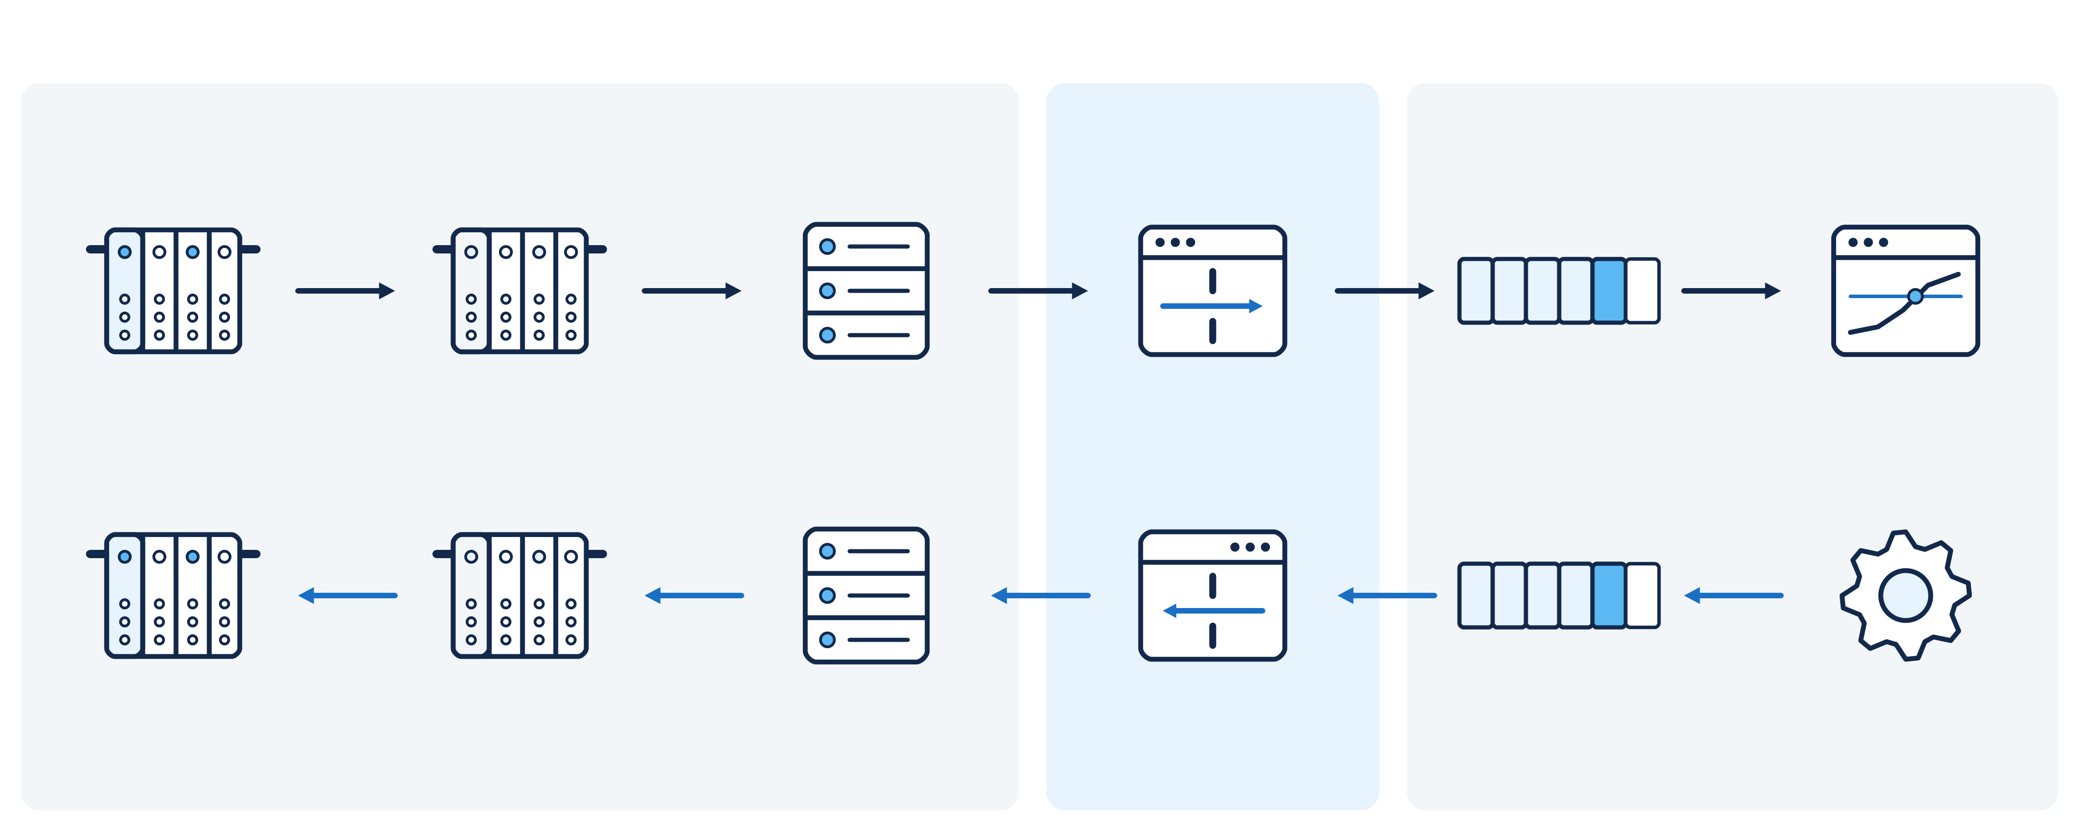
값이 올라가는 길과 요청이 내려가는 길
값은 OT에서 밖으로 밀어 올리고, 승인된 조치는 요청으로 검사를 거쳐 설비에 닿는다.
OT
DMZ
IT
PLC
계측값
엣지 게이트웨이
태그 메시지
브로커
MQTT
DMZ 중계
한 방향
이벤트 로그
계측 기록
스트림 처리
이상 감지
PLC
마지막 검사
엣지 게이트웨이
요청 전달
브로커
MQTT
명령 관문
검증 통로
이벤트 로그
요청 기록
프로세스 엔진
승인된 요청
41
Notes:
[짚을 곳] 위쪽 줄(올라가는 길)과 아래쪽 줄(내려가는 길)을 한눈에 → 가운데 DMZ 칸의 두 자리
· “DMZ에서 값이 나가는 자리와 요청이 들어오는 자리는 같을까요?” 가운데 DMZ 칸의 위 DMZ 중계(한 방향)와 아래 명령 관문(검증 통로)
· 같은 통로라는 답이면 위아래 줄의 DMZ 칸 이름이 다르다는 점으로 돌아가, 값이 나가는 통로가 뚫려도 설비를 움직일 수 없게 나눈다는 점을 짚는다
[다음] 온톨로지란 무엇이고 왜 필요한가

Slide 42
경남대학교 피지컬AI 사관학교
03
온톨로지란 무엇이고 왜 필요한가
이론
사람과 컴퓨터가 함께 쓰는 약속이 무엇이고, 원인과 조치를 가리는 데 왜 필요한지
Notes:
[짚을 곳] 단원 번호 03 → 제목 → 부제
· “같은 유온 상승 경보에서 쿨러 핀 오염과 팬 구동 불량을 무엇으로 가를까요?” 부제의 「원인과 조치를 가리는 데」
· 온도 값만으로는 가를 수 없다는 데서 출발해 정의 → 왜 필요한가 → 네 가지 → 있으면 달라지는 것 차례로 본다
[다음] 온톨로지란 무엇인가: 약속해 둔 단어장

Slide 43
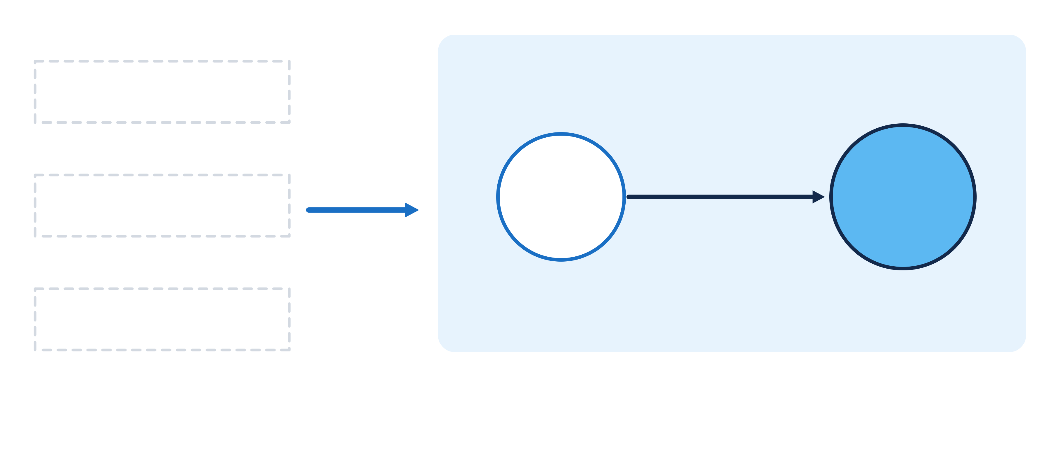
온톨로지: 사람과 컴퓨터가 함께 쓰는 약속된 단어장
온톨로지(Ontology)는 대상의 종류 · 속성 · 관계 · 제약을 명시적으로 정의한 공통 지식 모델이다.
흩어진 말
약속된 이름 · 종류 · 관계
「쿨러가 막혔다」
일으킨다(CAUSES)
「핀에 먼지가 꼈다」
쿨러 핀 오염
종류: 원인(Cause)
쿨러 냉각 성능 상실
종류: 고장 유형(FailureMode)
「냉각이 안 된다」
닮은 점
미리 약속한 말을 모두가 같은 뜻으로 쓴다
다른 점
종류 · 관계 · 제약까지 정해 컴퓨터가 따라간다
43
Notes:
[짚을 곳] 왼쪽 흩어진 말 → 가운데 화살표 → 오른쪽 하늘색 칸 안의 두 대상과 화살표 → 아래 닮은 점 · 다른 점
· “「쿨러가 막혔다」와 「핀에 먼지가 꼈다」를 컴퓨터가 같은 대상으로 따라가게 하려면 무엇을 정해 둘까요?” 오른쪽 하늘색 칸의 이름 · 종류(원인 · 고장 유형)와 CAUSES 화살표
· 단어장과 똑같다는 답이면 아래 다른 점 「종류 · 관계 · 제약까지 정해 컴퓨터가 따라간다」로 돌아간다
[다음] 이런 약속이 없을 때: 원인을 잘못 고른 장면

Slide 44



원인을 잘못 고르면 생기는 일
같은 경보에 원인을 잘못 골라 조치하면, 먼지는 남아 경보가 되풀이되고 팬이 상한 설비는 보호 정지에 이를 수 있다.
쿨러 핀 오염인데
• 팬만 점검한다
• 먼지가 남아 또 울린다
팬 구동 불량인데
• 팬을 최대로 돌린다
• 진동이 커져 설비가 멈춘다
주변 온도 상승인데
• 핀만 세척한다
• 공기가 더워 다시 오른다
살필 곳: 쿨러 핀
살필 곳: 쿨러 팬
살필 곳: 캐비닛 공기
44
Notes:
[짚을 곳] 카드 세 장의 제목(실제 원인) → 둘째 줄(잘못 고른 조치) → 셋째 줄(벌어지는 일) → 꼬리표(살필 곳)
· “셋 다 같은 유온 상승 경보인데, 실제로는 팬이 상했을 때 팬을 최대로 돌리면 어떻게 될까요?” 강조한 가운데 카드 「진동이 커져 설비가 멈춘다」
· 조치 자체가 틀렸다는 답이면 세 카드의 꼬리표 「살필 곳」으로 돌아가, 틀린 것은 원인과 조치의 짝이라는 점을 짚는다
[다음] 이름이 갈리면 생기는 일

Slide 45
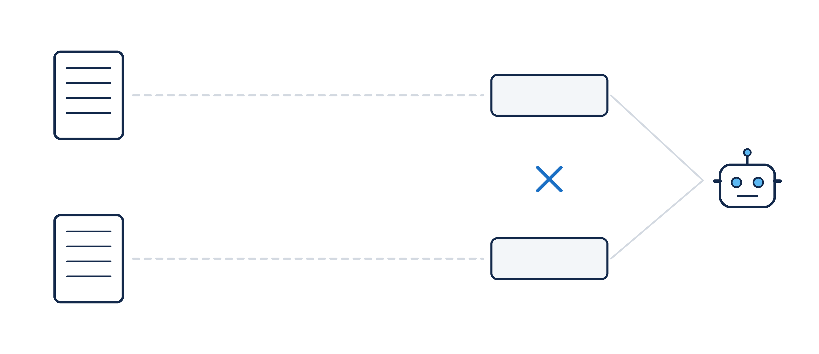
이름이 갈리면 같은 부품의 이력이 흩어진다
컴퓨터는 「열교환기」와 「오일 쿨러」를 다른 대상으로 보므로, 같은 부품의 지난 고장 기록을 놓친다.
컴퓨터에게는 서로 다른 두 대상
정비 기록
「열교환기 청소」
설비 목록
「오일 쿨러」
컴퓨터
45
Notes:
[짚을 곳] 왼쪽 위 정비 기록 → 왼쪽 아래 설비 목록 → 가운데 따로 놓인 두 칸과 그 사이 X → 오른쪽 컴퓨터
· “AI가 「오일 쿨러」로 지난 고장을 찾으면 「열교환기 청소」 기록이 나올까요?” 가운데 두 칸 사이의 X와 「컴퓨터에게는 서로 다른 두 대상」
· 컴퓨터도 알아서 같은 부품으로 본다는 답이면 메시지 「컴퓨터는 … 다른 대상으로 보므로」로 돌아간다
[다음] 데이터 · 정보 · 지식

Slide 46
데이터 · 정보 · 지식: 온도 상승만으로 모르는 것
유온이 올랐다는 정보로는 어느 부품의 무슨 원인인지, 무엇을 할지 모르므로 판단에는 지식이 필요하다.
구분
같은 사건의 문장
답하는 질문
데이터(Data)
55.71
무엇을 잰 값인지, 단위와 기준을 모른다
답할 수 없음
정보(Information)
오일 쿨러로 들어가는 유온이 55.71 ℃이다
대상과 단위가 붙었다
지금 얼마인가
정보(Information)
유온이 기준보다 높고 계속 오른다
기준과 추세가 붙었다
벗어났는가
지식(Knowledge)
냉각 효율이 낮고 팬 진동이 정상이면 쿨러 핀 오염이다
정보가 부품과 원인으로 이어졌다
어느 부품이
왜 그런가
지식(Knowledge)
쿨러 핀 오염이면 핀을 세척한다
원인이 조치로 이어졌다
무엇을 할 것인가
46
Notes:
[짚을 곳] 표 첫 줄 데이터 → 둘 · 셋째 줄 정보 → 강조한 아래 두 줄 지식, 오른쪽 질문 열
· “「유온이 기준보다 높고 계속 오른다」로는 어떤 질문에 답하고 어떤 질문에 답하지 못할까요?” 셋째 줄 정보의 「벗어났는가」와 강조한 아래 두 줄 지식의 「어느 부품이 왜 그런가 · 무엇을 할 것인가」
· 정보와 지식을 섞으면 지식 줄의 설명 「정보가 부품과 원인으로 이어졌다」로 돌아간다
[다음] 그 틀에 적어 두는 네 가지

Slide 47
온톨로지가 정해 두는 네 가지
온톨로지가 정해 두는 종류 · 속성 · 관계 · 제약은 저마다 다른 물음에 답한다.
종류(Class)
무엇인가
대상의 갈래를 정한다.
예: 설비 · 구성 요소 · 센서 · 증상 · 고장 유형 · 원인 · 조치 방법
속성(Property)
얼마인가
대상이 갖는 값을 담는 항목이다.
예: 유온의 단위 · 정상값 · 한계
관계(Relationship)
무엇과 잇나
이름과 방향으로 대상 사이의 뜻을 정한다.
예: 원인은 고장 유형을 일으킨다(CAUSES)
제약(Constraint)
맞게 이었나
관계 양 끝에 올 종류 같은 올바른 연결의 조건이다.
잘못된 연결을 검사할 기준이 된다.
47
Notes:
[짚을 곳] 네 줄 위에서부터, 오른쪽 꼬리 칸의 물음
· “「일으킨다는 원인에서 출발해야 한다」는 넷 가운데 무엇일까요?” 넷째 줄 제약 「관계 양 끝에 올 종류 같은 올바른 연결의 조건」과 꼬리 칸 「맞게 이었나」
· 관계라는 답이면 셋째 줄 관계 「이름과 방향으로 대상 사이의 뜻을 정한다」와 넷째 줄을 꼬리 칸의 물음으로 견준다
[다음] 넷을 쿨러 사건의 실제 이름에 하나씩: 먼저 종류

Slide 48
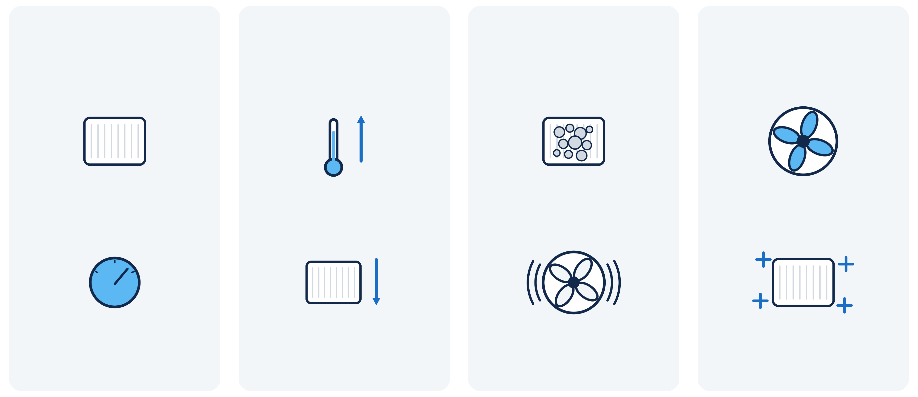
종류: 사건의 이름이 답하는 질문
이름의 종류를 나누면, 어느 부품인지 · 왜 그런지 · 무엇을 할지에 답하는 대상을 섞지 않는다.
어느 부품 · 센서인가
구성 요소 · 센서
무엇이 보였나
증상
왜 그런가
원인
무엇을 하나
조치 방법
오일 쿨러
유온 상승
쿨러 핀 오염
팬 최대 운전
유온 센서
냉각 효율 저하
팬 구동 불량
쿨러 핀 세척
48
Notes:
[짚을 곳] 위 네 칸 머리의 질문 → 왼쪽 칸부터 아래 이름 둘씩
· “「쿨러 핀 오염」은 위 네 칸 가운데 어느 질문에 답하는 이름일까요?” 셋째 칸 머리 「왜 그런가」와 그 아래 원인
· 부품 칸이라는 답이면 첫 칸의 오일 쿨러와 셋째 칸의 쿨러 핀 오염을 견주어, 부품과 원인은 다른 종류라는 점을 짚는다
[다음] 그 대상에 붙일 값, 속성

Slide 49
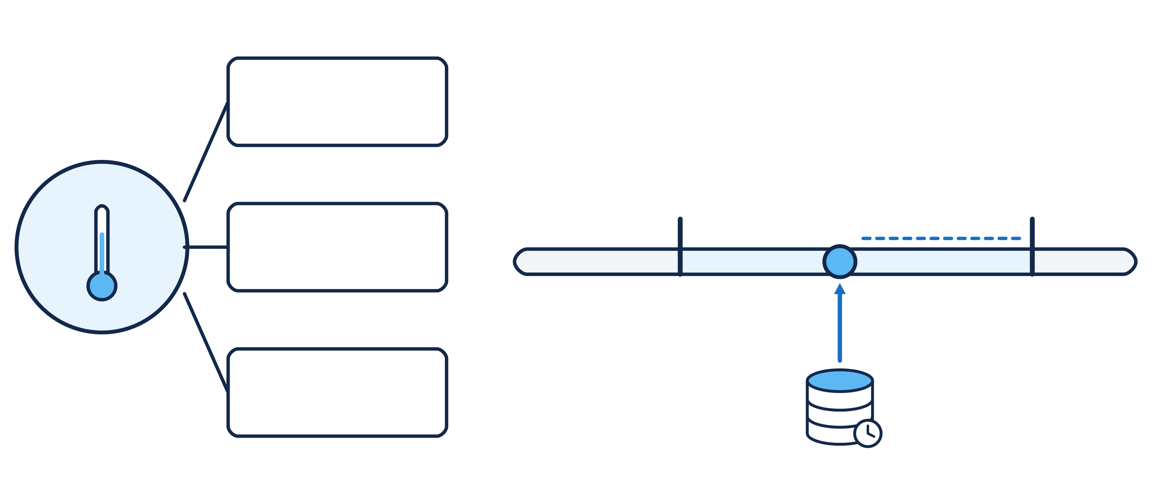
속성: 값을 담는 항목과 지금 측정한 값
속성은 단위와 기준을 담는 항목이며, 설정한 한계와 측정한 값을 구별해야 남은 여유를 판단할 수 있다.
단위
℃
한계
65 ℃ · 판단에 쓰는 설정값
정상값
48 ℃
남은 여유
정상값
48 ℃
유온
속성을 갖는 대상
한계
65 ℃
측정한 값
55.71 ℃ · 경보 순간의 관측값
49
Notes:
[짚을 곳] 왼쪽 유온의 세 항목 → 오른쪽 눈금의 정상값 · 한계 → 눈금 위 파란 측정한 값 → 남은 여유
· “65 ℃와 55.71 ℃ 가운데 지금 잰 값은 무엇일까요?” 오른쪽 한계 「판단에 쓰는 설정값」, 측정한 값 「경보 순간의 관측값」, 그 사이의 남은 여유
· 측정한 값도 온톨로지에 적는다는 답이면 왼쪽 유온의 세 항목(단위 · 정상값 · 한계)으로 돌아가, 온톨로지에는 항목과 기준만 둔다는 점을 짚는다
[다음] 대상과 대상을 잇는 관계

Slide 50
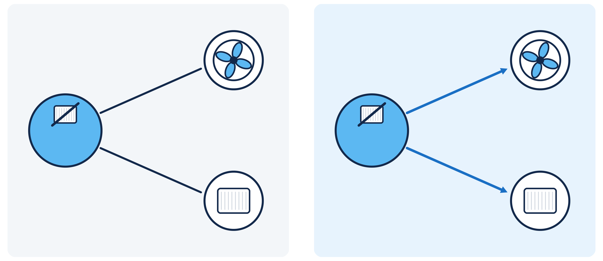
관계: 선에 붙인 이름이 정하는 뜻
증상을 우선 낮추는 완화 조치와 원인을 없애는 근본 조치는 선에 관계 이름이 있어야 구별된다.
이름 없는 선
이름 붙은 관계
MITIGATED_BY
완화 조치(Mitigation)
팬 최대 운전
팬 최대 운전
쿨러 냉각
성능 상실
쿨러 냉각
성능 상실
REMEDIED_BY
근본 조치(Remedy)
쿨러 핀 세척
쿨러 핀 세척
50
Notes:
[짚을 곳] 왼쪽 이름 없는 선 → 오른쪽 이름 붙은 관계 두 줄
· “팬 최대 운전으로 유온이 내려가면 핀의 먼지 문제도 풀린 걸까요?” 오른쪽 MITIGATED_BY 완화 조치와 REMEDIED_BY 근본 조치
· 풀렸다는 답이면 왼쪽 이름 없는 선 두 줄로 돌아가, 이름이 없으면 두 조치가 구별되지 않는다는 점을 짚는다
[다음] 이름 붙은 관계의 방향

Slide 51
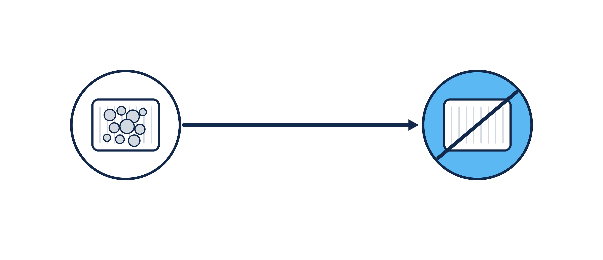
노드 · 관계 · 방향: 저장된 방향대로 읽고, 거슬러 찾는다
관계는 주어에서 목적어로 저장하고 양 끝 종류가 약속에 맞는지 보며, 찾을 때는 그 방향을 거슬러 간다.
제약(Constraint)
원인에서 고장 유형으로만 잇는다
관계(Relationship)
CAUSES · 일으킨다
저장된 방향
주어 → 목적어
노드(Node)
쿨러 핀 오염 · 원인
노드(Node)
쿨러 냉각 성능 상실 · 고장 유형
따라가는 방향
찾을 때는 거슬러 간다
51
Notes:
[짚을 곳] 왼쪽 노드 → 오른쪽 노드 → 가운데 화살표 위 관계 이름 → 아래 저장된 방향 → 맨 아래 따라가는 방향 → 맨 위 제약
· “고장 유형에서 원인을 찾으려면 CAUSES 화살표를 어느 쪽으로 따라갈까요?” 아래 저장된 방향 「주어 → 목적어」와 맨 아래 따라가는 방향 「찾을 때는 거슬러 간다」
· 반대 뜻의 관계를 새로 만든다는 답이면 맨 위 제약 「원인에서 고장 유형으로만 잇는다」와 저장된 방향으로 돌아간다
[다음] 한꺼번에 헷갈리는 비슷한 말들

Slide 52
온톨로지 · 지식 그래프 · 그래프 DB · 관계 그림
온톨로지는 정의, 지식 그래프는 채운 지식이며, DB와 그림은 담고 보여 줄 뿐 옳음을 보증하지 않는다.
구분
뜻
쿨러 지식의 예
온톨로지
Ontology
대상의 종류 · 속성 · 관계 · 제약을 정한 공통 지식 모델
원인은
고장 유형을 일으킨다
지식 그래프
Knowledge Graph
정의에 맞춰 실제 대상과 관계를 채운 지식
쿨러 핀 오염 →
쿨러 냉각 성능 상실
그래프 DB
Graph Database
대상과 관계를 저장하고 조회하는 도구
위 연결을 저장하고 찾는다
이런 도구에 Neo4j가 있다
관계 그림
대상과 연결을 사람이 보도록 나타낸 표현
위 연결을 원과
화살표로 그린다
52
Notes:
[짚을 곳] 표 네 줄을 위에서부터 → 오른쪽 쿨러 예 열
· “원인과 결과를 뒤집어 이은 연결도 그래프 DB에 저장될까요, 그러면 옳은 지식일까요?” 셋째 · 넷째 줄 그래프 DB · 관계 그림과 메시지 「옳음을 보증하지 않는다」
· 그래프 DB가 곧 온톨로지라는 답이면 첫 줄 「공통 지식 모델」과 셋째 줄 「저장하고 조회하는 도구」로 돌아간다
[다음] 쿨러 지식 전체를 한 장에

Slide 53
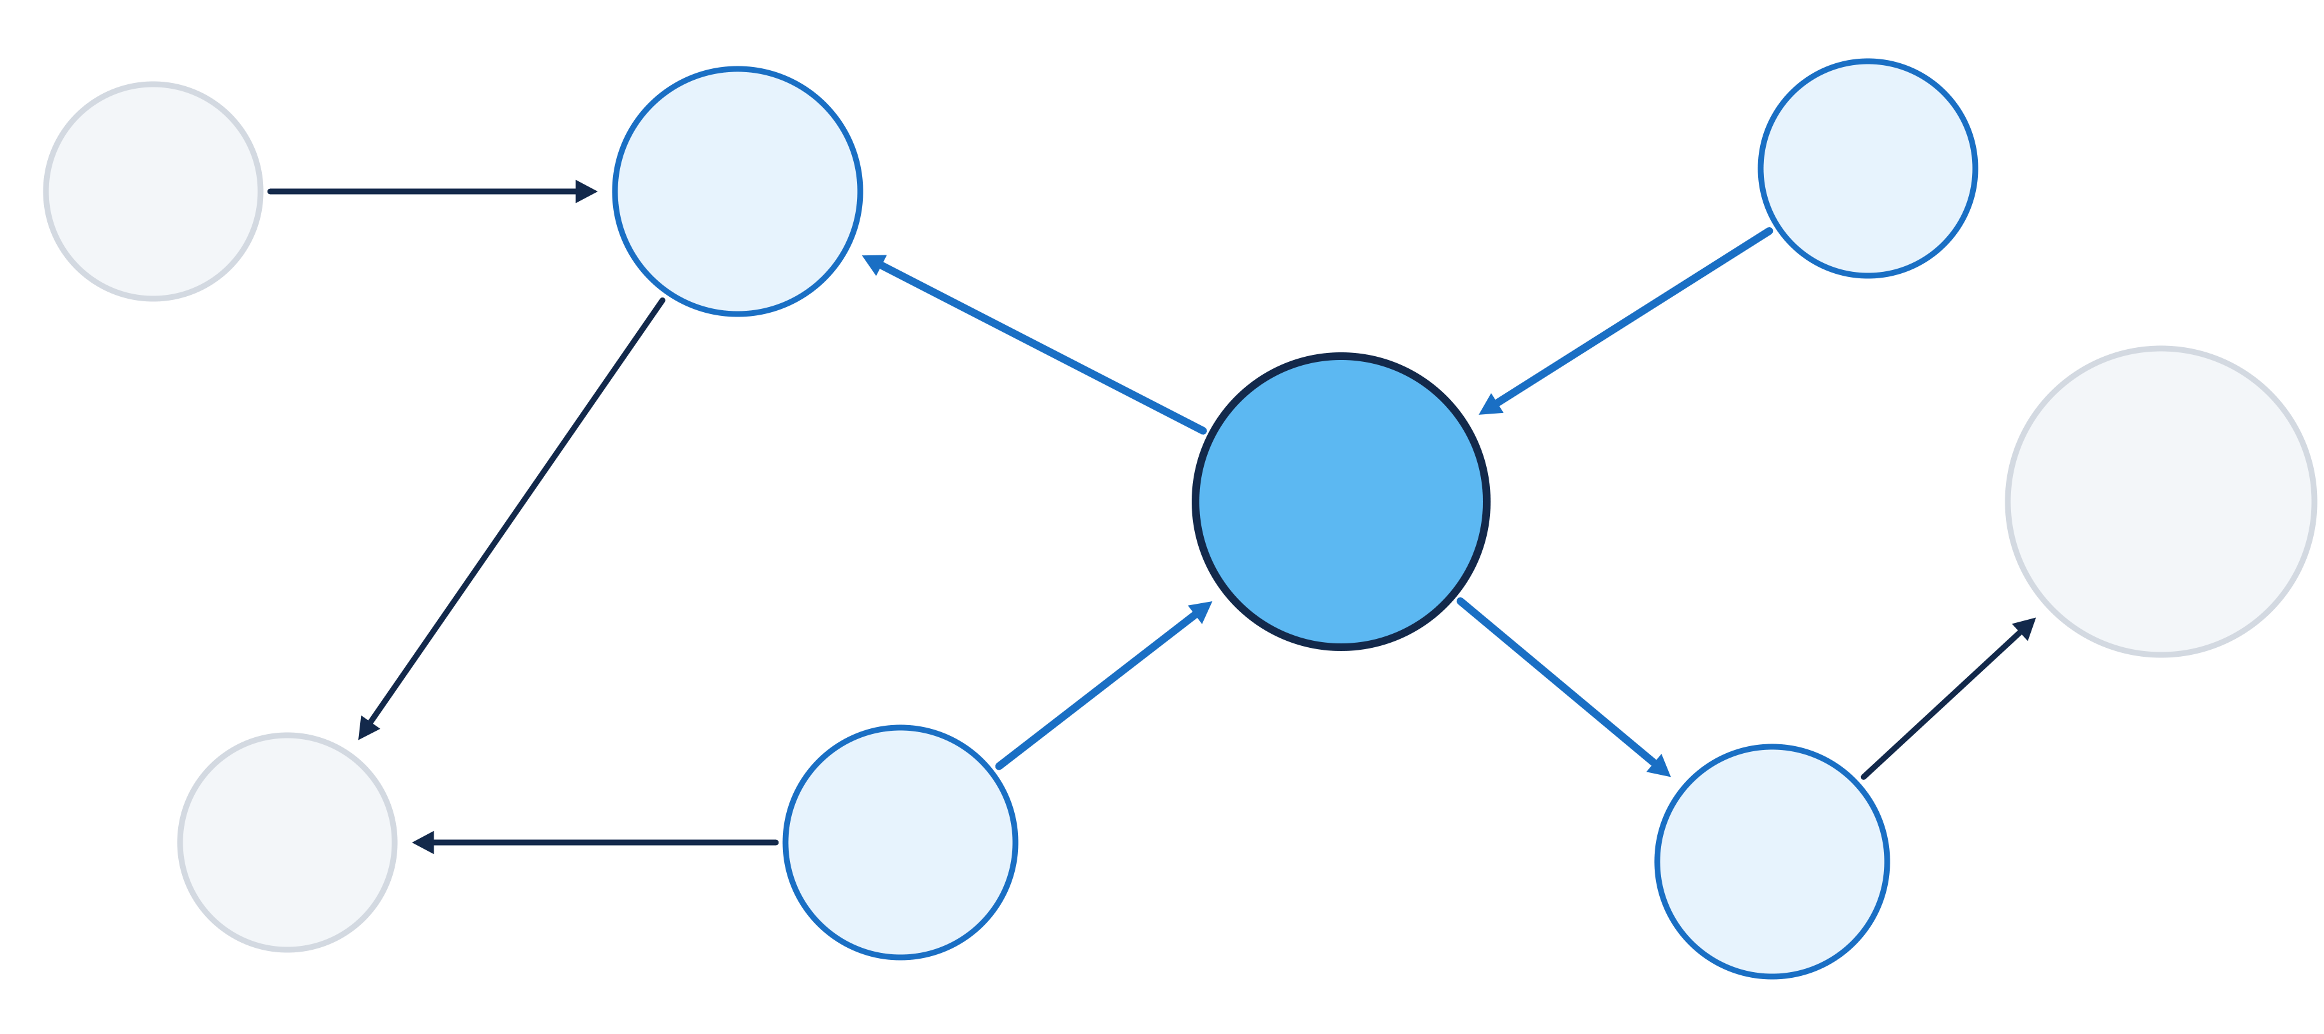
지식 그래프 지도: 고장 유형을 가운데 두는 까닭
증상과 원인을 고장 유형 한곳에서 만나게 하면, 관측한 증상에서 원인 후보와 조치까지 같은 중심을 거쳐 찾을 수 있다.
HAS_COMPONENT
원인
(Cause)
설비
(Asset)
구성 요소
(Component)
OCCURS_IN
CAUSES
MONITORED_BY
고장 유형
(FailureMode)
매뉴얼 절
(ManualSection)
INDICATES
MITIGATED_BY
센서
(Sensor)
증상
(Symptom)
HAS_STEP · REFERS_TO
조치 방법
(Skill)
OBSERVED_BY
53
Notes:
[짚을 곳] 가운데 고장 유형 → 왼쪽 아래 증상 → 오른쪽 위 원인 → 바깥 회색 셋(설비 · 센서 · 매뉴얼 절)
· “증상과 원인을 바로 잇지 않고 가운데 고장 유형에서 만나게 하는 까닭은 무엇일까요?” 가운데 고장 유형(FailureMode)으로 들어오는 INDICATES와 CAUSES
· 조치의 근거 문서를 어디서 찾는지에서 갈리면 오른쪽 아래 조치 방법에서 매뉴얼 절로 가는 HAS_STEP · REFERS_TO로 돌아간다
[다음] 이 지도에서 경보 하나를 실제로 따라가기

Slide 54
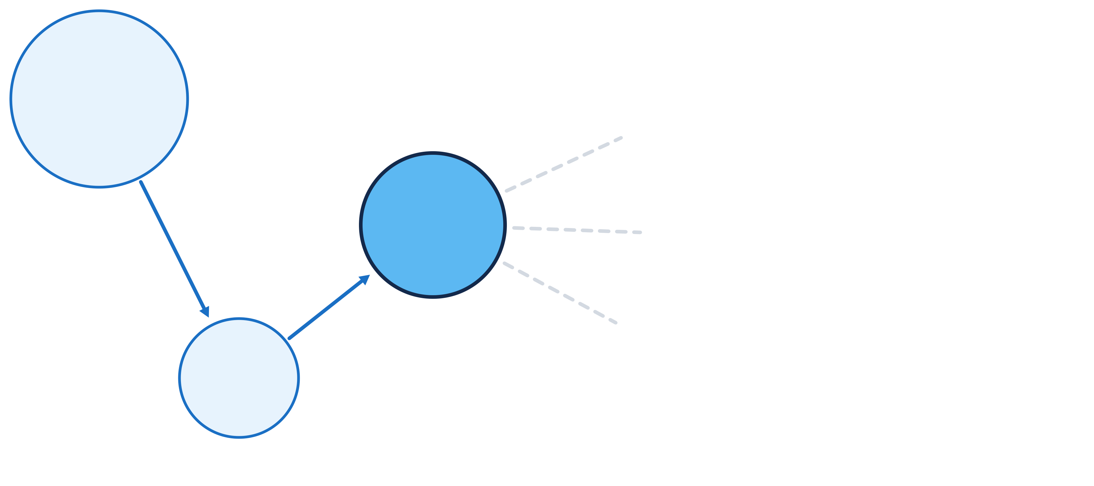
관계를 따라가는 과정 ①: 경보에서 고장 유형까지
경보는 이상 패턴에서 증상을 거쳐 고장 유형에 닿고, 그 고장 유형이 원인 후보를 찾는 입구가 된다.
이상 패턴
AnomalyPattern
쿨러 성능 저하
고장 유형
FailureMode
쿨러 냉각
성능 상실
DETECTS
원인 후보로
INDICATES
증상
Symptom
유온 상승
54
Notes:
[짚을 곳] 왼쪽 위 이상 패턴 → 아래 증상 → 가운데 고장 유형 → 오른쪽으로 나가는 점선(원인 후보로)
· “여기까지 따라오면 「무엇이 잘못됐나」와 「왜 그런가」 가운데 무엇이 정해졌을까요?” 이상 패턴 → DETECTS → 증상 → INDICATES → 고장 유형, 오른쪽 점선 「원인 후보로」
· 원인까지 정해졌다는 답이면 오른쪽 점선이 아직 원인 후보로 열려 있다는 점으로 돌아간다
[다음] 원인 후보를 증거로 가리기

Slide 55
관계를 따라가는 과정 ②: 증거로 원인 후보를 가린다
증거(Evidence)는 원인 후보마다 확인할 값과 기준이며, 후보를 이것으로 가리고 값을 못 읽으면 판단을 보류한다.
원인 후보
증거: 확인할 값과 기준 → 이번 값
판정
쿨러 핀 오염
냉각 효율 30초 평균 < 70 % → 46.2 %
팬 진동 2분 평균 < 0.9 mm/s → 0.575 mm/s
충족
팬 구동 불량
팬 진동 2분 평균 ≥ 0.9 mm/s → 0.575 mm/s
해당 없음
주변 온도 상승
캐비닛 온도 2분 평균 ≥ 35 ℃ → 28 ℃
해당 없음
값을 읽지 못하면
오래된 값 · 빈 값은 기준과 견줄 수 없다
보류
조치와 근거
고장 유형 → 팬 최대 운전(완화 조치) → 매뉴얼의 완화 조치 절
승인 전
원문 확인
55
Notes:
[짚을 곳] 표 위 세 줄(원인 후보 셋) → 가운데 칸의 기준과 이번 값 → 오른쪽 판정 → 넷째 줄 판단 보류 → 마지막 줄 조치와 근거
· “팬 진동 0.575 mm/s는 어느 후보의 기준에 맞고 어느 후보를 내려놓게 할까요?” 첫 줄 쿨러 핀 오염의 「팬 진동 2분 평균 < 0.9 mm/s」, 둘째 줄 팬 구동 불량의 「≥ 0.9 mm/s」, 오른쪽 판정 충족 · 해당 없음
· 값을 못 읽으면 가장 흔한 원인으로 정한다는 답이면 넷째 줄 「값을 읽지 못하면 … 보류」로 돌아간다
[다음] 지식이 정리돼 있으면 달라지는 것: 앞의 곤란한 장면으로

Slide 56
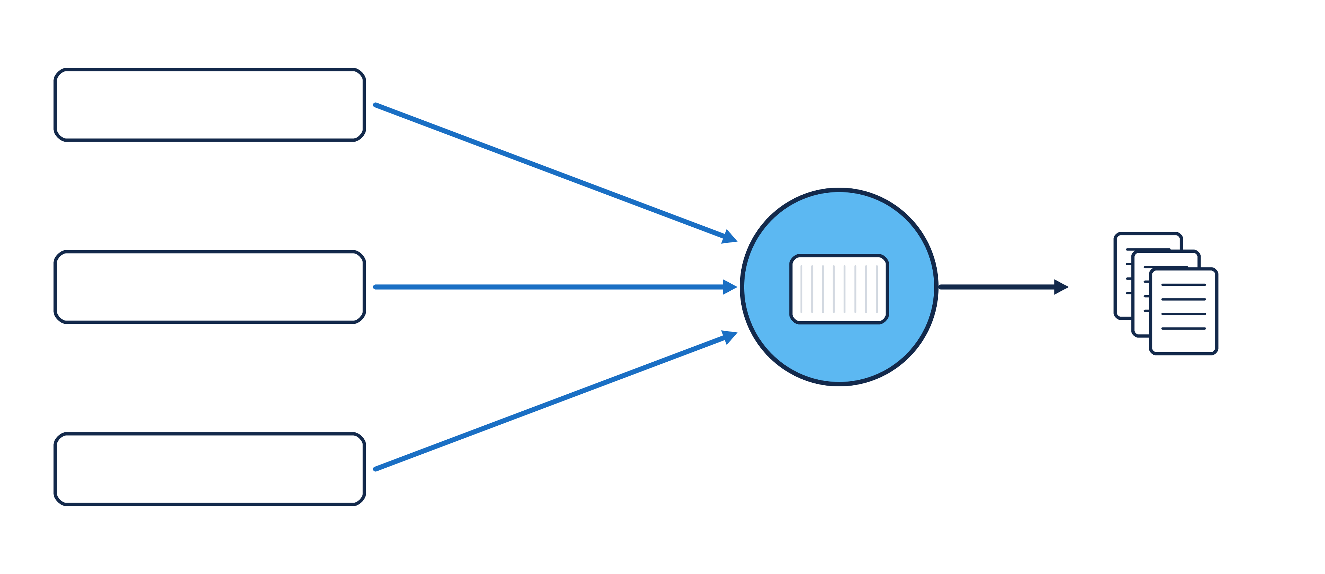
다른 이름도 한 대상으로 모인다
다른 이름을 한 대상에 묶어 두면, 어느 이름으로 적힌 기록이든 같은 부품의 이력으로 찾는다.
「열교환기 청소」
「오일 쿨러 점검」
같은 부품의 이력
오일 쿨러
다른 이름: 쿨러 · 열교환기
「쿨러 핀 세척」
56
Notes:
[짚을 곳] 왼쪽 세 기록 → 가운데로 모이는 화살표 → 오일 쿨러 원과 다른 이름 → 오른쪽 이력 묶음
· “「열교환기 청소」와 「쿨러 핀 세척」 기록이 오일 쿨러의 이력으로 함께 나오는 까닭은 무엇일까요?” 가운데 오일 쿨러의 「다른 이름: 쿨러 · 열교환기」와 그리로 모이는 화살표
· 현장의 말을 하나로 바꿔 쓴다는 답이면 「다른 이름」 줄로 돌아가, 현장 말은 그대로 두고 같은 대상을 가리킨다고 적어 둔다는 점을 짚는다
[다음] 누가 해도 같은 기준으로

Slide 57


누가 해도 같은 기준으로 원인을 가린다
원인 후보와 증거가 지식에 적혀 있으면, 숙련자가 없어도 같은 경보에서 같은 순서와 기준으로 원인을 가린다.
지식이 사람 머릿속에만 있을 때
지식이 적혀 있을 때
• 사람마다 떠올리는 후보와 순서가 다르다
• 숙련자가 없으면 판단이 늦어진다
• 무엇을 보고 정했는지 남지 않는다
• 후보와 증거를 지식에서 꺼낸다
• 누가 해도 같은 순서와 기준으로 가린다
• 무엇을 보고 정했는지 남는다
vs
사람마다 다름
같은 기준
57
Notes:
[짚을 곳] 왼쪽 머릿속에만 있을 때 → 오른쪽 강조한 적혀 있을 때, 줄마다 견주기
· “숙련자가 퇴근한 밤에 같은 경보가 울리면 새 담당자는 무엇을 보고 원인을 가릴까요?” 오른쪽 「후보와 증거를 지식에서 꺼낸다, 누가 해도 같은 순서와 기준으로 가린다」
· 적혀 있으면 늘 옳다는 답이면 오른쪽 셋째 줄 「무엇을 보고 정했는지 남는다」로 돌아가, 남아야 틀린 기준을 찾아 고칠 수 있다는 점을 짚는다
[다음] 새로운 원인을 알게 됐을 때 어디에 어떻게 더하나

Slide 58
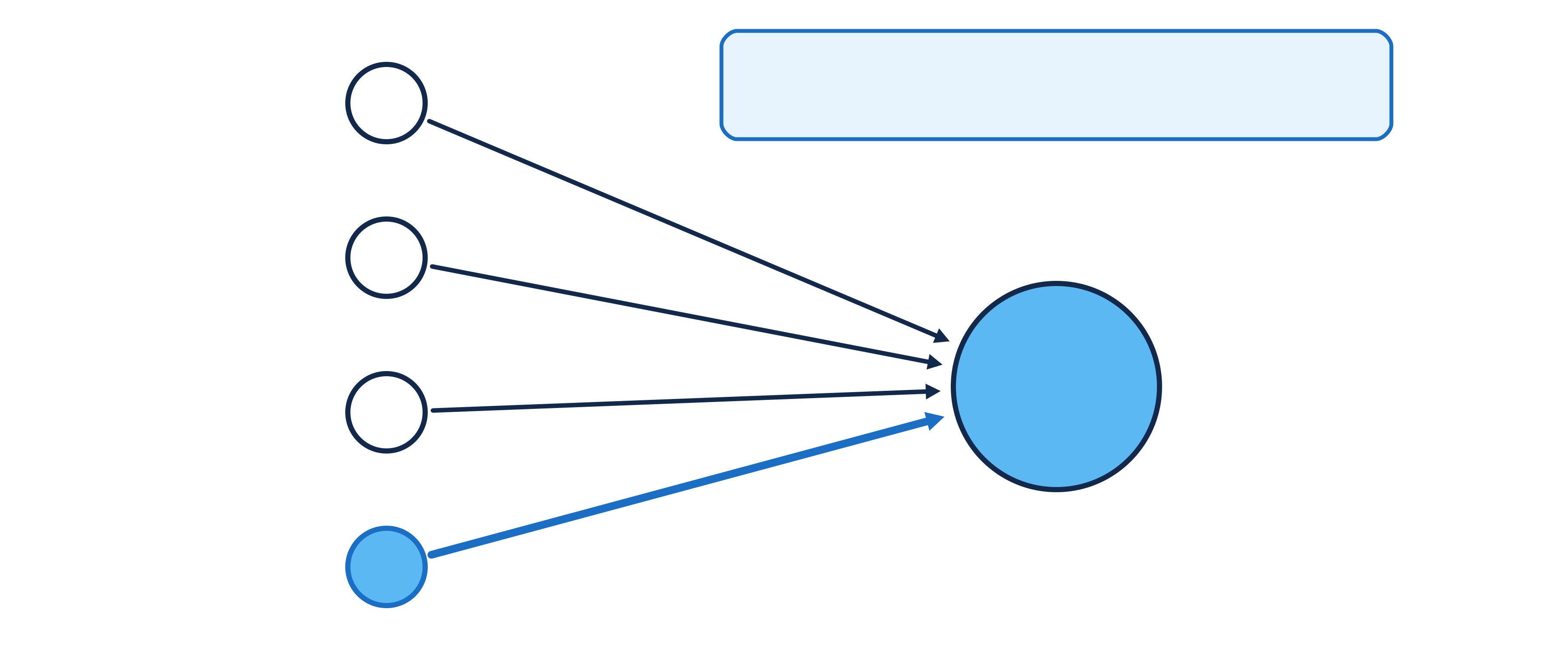
새로 알게 된 원인은 틀을 그대로 두고 더한다
온톨로지가 있으면 새 원인 하나는 같은 정의에 연결만 더하면 되므로, 지식이 흩어지지 않고 쌓인다.
정의는 그대로
원인 — CAUSES → 고장 유형
쿨러 핀 오염
팬 구동 불량
주변 온도 상승
쿨러 냉각 성능 상실
새로 알게 된 원인
지식을 더 채우는 일
연결 하나를 더한다
58
Notes:
[짚을 곳] 위 정의 칸 → 왼쪽 원인 셋 → 맨 아래 새 원인과 굵은 화살표 → 오른쪽 고장 유형
· “새 원인을 알게 되면 정의를 바꿀까요, 연결을 더할까요?” 위 「정의는 그대로 · 원인 — CAUSES → 고장 유형」과 맨 아래 새 원인의 굵은 화살표 「연결 하나를 더한다」
· 정의를 새로 짠다는 답이면 위 정의 칸이 그대로라는 점으로 돌아간다
[다음] 쌓인 지식이 있을 때와 없을 때, AI의 답

Slide 59


온톨로지가 있을 때 달라지는 AI의 답
AI가 온톨로지에 맞춰 채운 지식과 현재 값을 조회하면, 답이 무엇에 근거했는지 확인할 수 있다.
AI에게 그대로 묻는다
지식을 조회하게 한다
• 일반 지식으로 그럴듯한 답을 낸다
• 이 설비의 판별 기준을 모른다
• 지금 센서 값을 보지 못한다
• 답의 근거를 확인할 수 없다
• 관계를 따라 원인 후보와 증거를 찾는다
• 증거에 적힌 값을 읽어 기준과 견준다
• 값을 읽지 못하면 판단을 보류한다
• 무엇을 보고 판단했는지 기록에 남는다
vs
근거를 알 수 없다
근거가 남는다
59
Notes:
[짚을 곳] 왼쪽 「그대로 묻는다」 → 오른쪽 강조한 「지식을 조회하게 한다」
· “두 답 가운데 승인하기 전에 근거를 확인할 수 있는 쪽은 어느 쪽일까요?” 오른쪽 끝 줄 「무엇을 보고 판단했는지 기록에 남는다」와 왼쪽 끝 줄 「답의 근거를 확인할 수 없다」
· AI가 일반 지식으로도 맞힌다는 답이면 왼쪽 둘째 · 셋째 줄 「이 설비의 판별 기준을 모른다, 지금 센서 값을 보지 못한다」로 돌아간다
[다음] 쿨러 사건에서 헷갈리기 쉬운 다섯 짝

Slide 60
쿨러 사건에서 헷갈리기 쉬운 다섯 짝
쿨러 사건 한 건에도 경보와 원인, 추천과 승인, 응답과 재관측을 가려야 판단이 맞다.
헷갈리는 짝
가르는 기준
쿨러 사건에서
경보 · 원인
경보는 조건이 맞았다는 사실,
원인은 그렇게 된 까닭이다
쿨러 성능 저하 경보
→ 원인은 쿨러 핀 오염
온톨로지 · 지식 그래프
공통 정의와,
그 정의대로 채운 내용이다
정의: 원인 → 고장 유형
채움: 쿨러 핀 오염 →
쿨러 냉각 성능 상실
온톨로지 · 그래프 DB
약속과, 그것을 담는 그릇 ·
보여 주는 관계 그림이다
거꾸로 이어도
저장되고 그려진다
추천안 · 승인
AI 에이전트는 추천하고,
실행 허락은 사람이 한다(HITL)
팬 최대 운전 추천
→ 운전원이 승인
확인 응답 · 재관측
명령을 처리했나와
설비가 실제로 좋아졌나
PLC가 처리했다고 알림
→ 유온이 실제로 내려감
60
Notes:
[짚을 곳] 표 다섯 줄 위에서부터, 가운데 가르는 기준 → 오른쪽 쿨러 사건
· “「쿨러 성능 저하」 경보를 원인이라고 말하면 어느 짝을 헷갈린 걸까요?” 첫 줄 경보 · 원인의 가르는 기준과 오른쪽 쿨러 사건 칸
· 다른 짝에서 갈리면 그 줄의 가운데 칸 기준을 읽고 오른쪽 쿨러 사건 칸으로 확인한다. 추천안 · 승인은 「실행 허락은 사람이 한다(HITL)」
[다음] 오늘 다룬 이름 정리

Slide 61
오늘 다룬 핵심 개념과 주요 용어 정리
뒤에서도 계속 쓰는 핵심 이름의 정식 명칭과 뜻을 한곳에 모은다.
용어
정식 명칭 · 풀이
용어
정식 명칭 · 풀이
OT · IT
Operational Technology · Information Technology
공장 안 설비 쪽 망과 사무실 컴퓨터 쪽 망
고장 유형
Failure Mode
어떤 기능을 잃었는가
DMZ
Demilitarized Zone
OT와 IT 사이에 두어 망을 세 보안 영역으로 나누는 완충 구역
AI 에이전트
AI Agent
경보를 받아 데이터와 지식을 조회하고 원인을 진단해 추천안을 만든다
PLC · 인터록
Programmable Logic Controller · Interlock
설비 곁에서 읽고 판단하고 지시하는 제어기와, 위험하면 먼저 멈추는 보호
HITL
Human-in-the-Loop
사람의 판단을 거쳐야 다음 단계로 넘어가는 구조
엣지
Edge Gateway(엣지 게이트웨이)
현장 규약으로 값을 읽어 태그 메시지로 바꾼다
데이터 리니지
Data Lineage
원천 값이 층을 지나며 무엇으로 바뀌어 판단 결과가 되었는지 이어 본 흐름
MQTT · 브로커
Message Queuing Telemetry Transport · Broker
브로커를 거치는 발행 · 구독 규약과, 그 중개 서버
온톨로지
Ontology
대상의 종류 · 속성 · 관계 · 제약을 명시적으로 정의한 공통 지식 모델
시계열 저장소
Time Series Database
계측값을 시각과 함께 쌓아 시각으로 찾게 하는 저장소
지식 그래프
Knowledge Graph
온톨로지의 정의에 맞춰 실제 대상과 관계를 채운 지식
61
Notes:
[짚을 곳] 왼쪽 단 위에서부터 → 오른쪽 단, 정식 명칭은 화면에 맡기고 뜻만
· “온톨로지와 지식 그래프의 차이를 한 줄로 말하면 무엇일까요?” 오른쪽 단 마지막 두 줄의 「정의」와 「채운 지식」
· 섞이면 지식 그래프 풀이 「온톨로지의 정의에 맞춰 실제 대상과 관계를 채운 지식」으로 돌아간다
[다음] 퀴즈로 적용해 보기

Slide 62
경남대학교 피지컬AI 사관학교
Review Quiz: 핵심 흐름 되짚어보기
배운 내용을 바탕으로 정답을 맞혀 보세요.
Notes:
[짚을 곳] 간지 제목 → 부제
· 세 문항을 하나씩 보며 각자 고르게 하고, 정답과 까닭은 정답 장에서 함께 본다
[다음] 첫 문제

Slide 63
Quiz 1. 망을 건너는 방향
새 공장에서 사무 쪽 망(IT)의 분석 서버가 설비 값을 받아 보려 한다.
망을 잇는 방법으로 가장 알맞은 것은?
분석 서버가 PLC에 바로 접속해 값을 읽어 온다
1
OT 쪽이 DMZ로 먼저 연결을 열어 값을 내보내고, 분석 서버는 DMZ에서 받아 간다
2
빠르게 주고받도록 DMZ를 없애고 OT와 IT를 한 망으로 합친다
3
분석 서버가 DMZ를 거쳐 OT 안으로 새 연결을 열고 값을 끌어온다
4
63
Notes:
[짚을 곳] 위 상황(IT의 분석 서버가 설비 값을 원함) → 물음 → 보기 넷
· “보기 넷 가운데 연결을 OT 쪽이 먼저 여는 것은 무엇일까요?” 보기마다 연결을 여는 쪽과 IT에서 OT로 곧장 가는 길이 있는지
· 갈리면 세 보안 영역 그림의 화살표 방향(브로커 → DMZ 중계 → 이벤트 로그)을 되짚는다
[다음] 둘째 문제, 증거로 원인 후보 가리기

Slide 64
Quiz 2. 증거로 원인 후보 가리기
새 경보에서 냉각 효율 30초 평균 52 %, 팬 진동 2분 평균 1.1 mm/s, 캐비닛 온도 2분 평균 28 ℃를 읽었다.
이 값으로 내릴 판단으로 가장 알맞은 것은?
냉각 효율이 70 %보다 낮으므로 원인은 쿨러 핀 오염이다
1
캐비닛 온도가 35 ℃보다 낮으므로 원인 후보를 모두 내려놓는다
2
팬 진동이 0.9 mm/s 이상이므로 팬 구동 불량 후보가 남는다
3
팬 진동 값을 못 읽었다면 냉각 효율만 보고 핀 오염으로 정한다
4
64
Notes:
[짚을 곳] 위 세 값(냉각 효율 · 팬 진동 · 캐비닛 온도) → 물음 → 보기 넷
· “팬 진동 1.1 mm/s는 어느 원인 후보의 기준에 맞을까요?” 위 세 값과 보기의 기준 숫자
· 냉각 효율 하나로 핀 오염을 고르는 답이 많으면 증거 표에서 쿨러 핀 오염이 두 기준을 함께 요구했다는 점을 되짚는다
[다음] 셋째 문제, 추천과 실행의 책임 경계

Slide 65
Quiz 3. 추천과 실행의 책임 경계
AI 에이전트가 쿨러 핀 오염을 원인으로 보고 「팬 최대 운전」 추천안을 냈고, 담당자는 아직 승인하지 않았다.
이 시점의 상태를 바르게 설명한 것은?
설비 명령은 아직 만들어지지 않았고, 담당자의 승인을 기다린다
1
추천안을 내는 순간 팬 속도 명령도 설비로 함께 보내졌다
2
지식 그래프에 조치가 이어져 있으므로 승인 없이 실행된다
3
정해진 시간이 지나면 추천안이 저절로 실행된다
4
65
Notes:
[짚을 곳] 위 상황(추천안은 나왔고 승인 전) → 물음 → 보기 넷
· “승인 전인 이 시점에 설비 명령은 만들어졌을까요?” 위 상황 「담당자는 아직 승인하지 않았다」
· 갈리면 프로세스 엔진 그림에서 승인 기다림 다음에야 요청 보내기가 온다는 차례를 되짚는다
[다음] 세 문제의 정답과 판단 기준

Slide 66
정답과 판단 기준
세 문항은 각각 망을 건너는 방향, 증거로 원인 후보 가리기, 추천과 승인의 경계를 가를 수 있는지 확인한다.
문항
판단 기준
정답
Quiz 1
값은 OT가 먼저 연 연결로 DMZ까지 내보내고, IT는 DMZ에서만 받아 간다.
1번은 IT에서 OT로 곧장 가는 길, 4번은 바깥이 OT 안으로 연 연결, 3번은 망 분리를 없앴다.
2번
Quiz 2
진동 1.1은 팬 구동 불량의 기준에 맞고, 핀 오염은 두 기준이 다 맞아야 한다.
1번은 기준 하나만 봤고, 2번은 한 후보의 근거를 전부로 봤으며, 4번은 못 읽은 값을 보류하지 않았다.
3번
Quiz 3
AI 에이전트는 추천안까지만 낸다. 명령은 사람이 승인한 뒤에만 만들어진다.
지식 그래프에 조치가 있는 것도, 시간이 지난 것도 승인을 대신하지 않는다.
1번
66
Notes:
[짚을 곳] 표 세 줄: 문항 → 판단 기준 → 정답
· “틀린 보기들은 각각 무엇을 혼동했을까요?” 가운데 판단 기준 칸의 둘째 줄과 오른쪽 정답 2번 · 3번 · 1번
· 많이 틀린 문항이 있으면 그 문항의 근거 그림(세 보안 영역의 화살표 · 증거 표 · 승인 정류장)으로 돌아간다
· 이제 이렇게 내 말로 다듬은 설명을 쌓아 둘 학습노트를 Notion으로 직접 만듭니다
· 이어 수업에 쓸 시스템을 내 컴퓨터에 띄워 포털을 둘러보고, 매뉴얼을 지식으로 넣은 뒤 쿨러 이상 한 건을 일으켜 AI 추천과 사람의 승인, 실제 조치와 재관측이 어떻게 이어지는지 따라갑니다
· 마지막으로 쿨러 고장 이야기를 설비 · 센서 · 증상 · 원인 · 조치의 관계도로 그리고 화살표를 문장으로 읽어 봅니다
· 다음 회에는 이 관계도를 식별자와 속성을 갖춘 모델로 옮겨 그래프에 저장하고 조회합니다
[다음] 실습으로

